Slide 1
软件工程 - 敏捷DevOps开发方法

Slide 2
随着软件服务化、云化的发展趋势，对软件企业的商业模式、系统架构、研发模式都提出了新的要求和挑战，企业需要具备快速持续的创新和交付能力。为应对这种挑战，敏捷的软件开发方法和DevOps开发理念逐渐得到采纳。
本章主要介绍当前软件产业发展趋势，敏捷软件开发和DevOps思想以及华为云DevCloud的服务和特点。
Notes:
敏捷让开发团队拥抱变化、快速迭代，DevOps (开发运维一体化) 则覆盖全流程，加入了运维环节，用于促进开发、运维和质量保障部门之间的沟通、协作与整合，实现工程效率最大化。

Slide 3
学完本课程后，您将能够：
了解软件产业发展的趋势；
了解敏捷价值观和软件开发方法；
了解DevOps的思想理念；
了解华为云DevCloud的服务和特点。

Slide 4
软件产业和交付模式发展趋势
敏捷软件开发及DevOps思想
华为云DevCloud HE2E DevOps框架及其主要服务

Slide 5
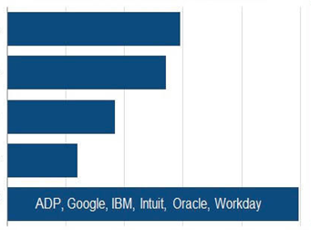
全球软件产业正在向服务化转型
Enterprise Saas
MarketShare & Revenue Growth
Salesforce：
自1999年起，Salesforce 一直致力于打造按需定制的全新SaaS商业模式，提倡“No Software”，是SaaS模式的鼻祖；
全球SaaS公司营收体量最大的公司,是云计算应用端的代表。2020财年营收171亿美元，增速 29%。
Annual Growth
Salesforce
21%
Microsoft
70%
Adobe
55%
SAP
73%
Other Top Ten
29%
Salesforce
Microsoft
Adobe
微软 Office：
Office 2019 作为一个一次性的购买出售；
Office 365 是一种订阅服务，确保用户始终拥有最新的 Microsoft 生产力工具。
SAP
Other Top Ten
0%
5%
10%
15%
20%
25%
据艾瑞咨询预测：
中国SaaS服务市场规模2021年将增长至654.2亿元；
2018 年中国SaaS企业软件市场规模为243.5亿元，年复合增长40%多。
Worldwide Market Share - 2015
Source Synergy Research Group
软件服务化需要软件企业关注长尾效应、专注业务升级、降低开发与维护成本，要求面向服务的方式构建软件，“多、快、好、省”地持续推出新服务或者升级现有服务。
Notes:
软件产业面临巨大的市场机遇，它的发展方向和趋势是什么呢？
答案就是服务化
据艾瑞咨询预测：到2021年，中国SaaS服务中国SaaS企业软件市场规模为243.5亿元，同比增长47.9%。市场规模将增长至654.2亿元。而2018 年
软件产业向服务化转型趋势在两家典型的软件公司也得到了验证：
Salesforce，SaaS模式的鼻祖和云计算应用端的代表，2020财年其营收已达到171亿美元，增速 29%；
再来看看微软的典型产品office，Office 也新推出在线订阅服务Office 365，并作为后续的主推方向。
Adobe photoshop、音频
Oracle ERP、CRM

Slide 6
云成为软件的普遍承载方式
来自Gartner的相关观点：
到2020年，云计算将成为最主流的IT形态；
云计算已经成为增长最快的科技领域，整体增长速度为25%，而整体IT市场的增长率仅为1.1%；
新一代的硅谷明星企业，比如Airbnb、Pinterest、Lyft等都生长在云上。
商业模式
系统架构
研发模式
国家《云计算发展三年行动计划（2017－2019年） 》指出：支持软件企业向云计算转型。支持软件和信息技术服务企业基于开发测试平台发展产品、服务和解决方案，加速向云计算转型，丰富完善办公、生产管理、财务管理、营销管理、人力资源管理等企业级SaaS服务，发展面向个人信息存储、家居生活、学习娱乐的云服务，培育信息消费新热点。
Notes:
所以，IT形态云化也就成了必然的趋势“服务化”、“云化”的趋势不可逆，公有云大势所趋，“多云”是主要方式
从第三方咨询报告中，传递出来以下信息：
1、 CSP的数据中心数量规模从增速和规模来看，比企业私有的DC越来越大。反映出越来越多的业务和数据都集中到了云中。
2、云计算越来越成为云基础架构。
3、云最大的安全疑虑也通过技术的成熟逐步的消除。设施了，云的能力价值逐渐被企业所认可，成了企业业务的首选
软件服务化、云化对企业的商业模式、系统架构、研发模式都提出了新的要求和挑战

Slide 7
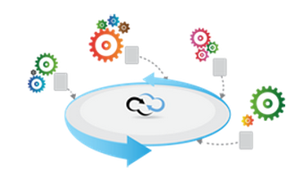


新形势下企业面对多重挑战
交付频率高，研发周期短
跨地域协作多，部署发布复杂
可靠性与安全要求高
小特性1天交付一次，版本2周交付一次；
快速交付、快速反馈；
精益创业模式（MVP）。
跨地域沟通协作多、效率低；
研发环境、类生产环境、生产环境不一致；
多Region并行部署上线复杂；
急需一站式开发、测试、部署、运维平台。
7X24小时运行，可靠性要求高；
公有云服务，安全要求高；
核心研发数据在传输与存储上存在风险；
Notes:
软件服务化和云化后，企业面对的客户群体的差异化需求呈现出爆炸式增长。
随着移动、社交、云计算、大数据、AI的快速发展和深度应用，颠覆式创新和跨界竞争不断加剧。对企业来说，既是机遇又是挑战，不管是颠覆别人还是被颠覆，企业都面临交付、协同、安全等多方面挑战、都要具备快速持续的创新和交付能力。
新形势下，企业必须快速高效地交付价值产品，才能抢占蓝海，获取最佳的商业回报。
其次，软件系统复杂度不断增加、跨地域高效协作和多环境部署也是企业需要解决的重要问题。
软件服务化对可靠性和安全性也提出了更高的要求，特别是核心数据更是企业的重要资产，不容闪失。
以华为云为例，承诺的可靠性为5个9，即99.999%，也就是服务全年服务不可用或者服务性能下降的时间不超过5.256分钟。

Slide 8
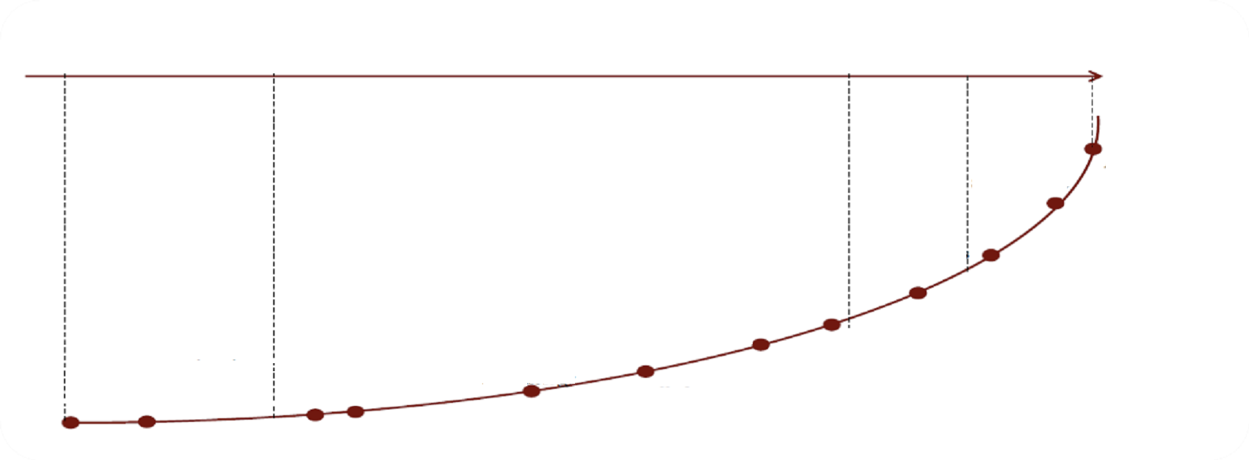
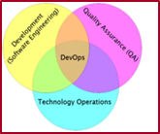
新形势新挑战促进软件研发模式不断优化创新
戴明和全面质量管理（TQM）
Kaizen和精益企业
IT服务管理和IT基础架构库（ITIL）
敏捷开发
DevOps
1950’s
1980’s
1990’s
2000’s
2010’s
主机
客户端/服务器
服务导向
云/API
反脆弱性
规模化敏捷
持续交付
自动化测试及基础设施
频繁交付
统计过程控制
人，流程，技术
响应变化
DevOps
自运营场景
及时持续获取用户运营反馈
持续改进
即时制（JIT）
受控稳定
流式生产
（1）价值驱动，聚焦最高价值最高优先级的工作； （2）持续研发，小步快跑，快速闭环；
（3）拥抱变化，根据市场需要和研发能力按需发布； （4）客户深度参与，联合创新，运营驱动开发。
Notes:
为了更好地应对新形势新挑战，软件企业的组织流程、研发模式不是一成不变，而是不断优化创新的
如图是对组织流程优化历程的一个概览，我们可以看到在客户端/服务器年代的末期，敏捷开发开始出现，它主张频繁交付、响应变化，背景则是消费者市场的快速崛起。随后技术趋势向服务导向转变，业界开始主张更加持续的交付，以便满足消费者不断变化的需求和持续创新的需要。从2010年起，云计算走上舞台，进入了云和API技术主导的时代，DevOps也成为标示性的理念，强调研发和运维打通部门墙，更紧密地协作。与此同时，敏捷则开始走出只适用于小团队、小公司的迷思，为更大规模的企业所青睐，而能够指导大型企业实践敏捷的规模化敏捷方法论逐渐浮现并得到采纳。
这股趋势有如下几个特点：
价值驱动……
持续研发……
拥抱变化……
客户深度参与……

Slide 9
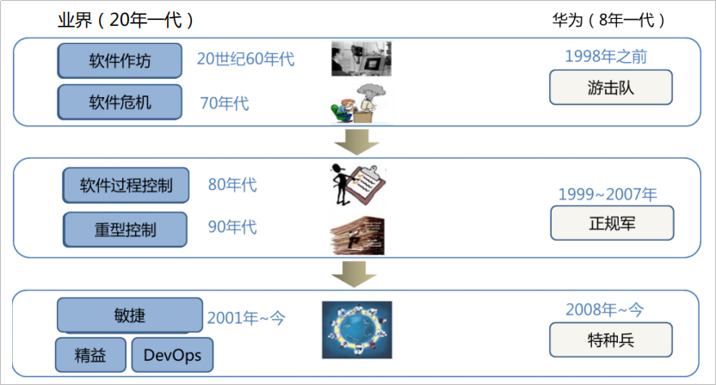
华为的实践
软件工程有三代：第一代是软件作坊时代，那时候没有规范的流程，刚有软件；第二代是过程控制时代；第三代从2001年开始进入了敏捷、精益和DevOps时代。这三个时代每个时代历时20年。
华为也经历了三个时代历程。1998年之前，华为采用小作坊模式，那时候称为“游击队”，没有流程，靠人力资源堆砌。华为认识到和业界相比，华为的人均产出较低，决策层意识到必须要引入先进的流程，因此引入了IPD流程，于是从1999年开始华为进入了重型控制时代。从2008年开始引入敏捷，华为做敏捷已经做了十多年时间，这第三个时代称为特种兵时代，基本上华为所有的先进方法大师、国际大师都在华为做过顾问。到2015年时，华为已经在绝大多数产品线部署了持续交付流水线，并实施DevOps。

Slide 10
软件产业和交付模式发展趋势
敏捷软件开发及DevOps思想
敏捷
DevOps
敏捷和DevOps关系
华为云DevCloud HE2E DevOps框架及其主要服务

Slide 11
敏捷价值观 - 敏捷软件开发宣言 (1)
敏捷软件开发宣言
我们一直在实践中探寻更好的软件开发方法，身体力行的同时也帮助他人。由此我们建立了如下价值观
个体和互动 高于 流程和工具 工作的软件 高于 详尽的文档 客户合作 高于 合同谈判 响应变化 高于 遵循计划
也就是说，尽管右项有其价值， 我们更重视左项的价值。
Kent Beck Mike Beedle Arie van Bennekum Alistair Cockburn Ward Cunningham Martin Fowler James Grenning Jim Highsmith Andrew Hunt Ron Jeffries Jon Kern Brian Marick Robert C. Martin Steve Mellor Ken Schwaber Jeff Sutherland Dave Thomas
著作权为上述作者所有，2001年 此宣言可以任何形式自由地复制，但其全文必须包含上述申明在内。
Notes:
这一页是我们认为敏捷的权威文献 —— “敏捷软件开发宣言”。它是2001年，17位当时叫轻型方法论家，现在肯定就叫敏捷方法论家的大牛，在美国犹他州的雪鸟滑雪场讨论了3天之后达成的共识。
2001年2月11日至13日，在美国犹他州瓦萨奇山雪鸟滑雪胜地，17个人聚到一起，交谈、滑雪、休闲，当然还有聚餐。参会者们包括来自于极限编程、Scrum、DSDM、自适应软件开发、水晶系列、特征驱动开发、实效编程的代表们，还包括了希望找到文档驱动、重型软件开发过程的替代品的一些推动者。他们试图找到共识，最终的成果就是《敏捷软件开发宣言》。包括四项价值观和十二条原则
-----------------------------------------------

Slide 12
敏捷价值观 - 敏捷软件开发宣言 (2)
敏捷宣言遵循的 原则
1，我们最重要的目标，是通过持续不断地及早交付有价值的软件使客户满意。
2，欣然面对需求变化，即使在开发后期也一样。为了客户的竞争优势，敏捷过程掌控变化。
3，经常地交付可工作的软件，相隔几星期或一两个月，倾向于采取较短的周期。
4，业务人员和开发人员必须相互合作，项目中的每一天都不例外。
5，激发个体的斗志，以他们为核心搭建项目。提供所需的环境和支援，辅以信任，从而达成目标。
6，不论团队内外，传递信息效果最好效率也最高的方式是面对面的交谈。
7，可工作的软件是进度的首要度量标准。
8，敏捷过程倡导可持续开发。责任人、开发人员和用户要能够共同维持其步调稳定延续。
9，坚持不懈地追求技术卓越和良好设计，敏捷能力由此增强。
10，以简洁为本，它是极力减少不必要工作量的艺术。
11，最好的架构、需求和设计出自自组织团队。
12，团队定期地反思如何能提高成效，并依此调整自身的举止表现。
Notes:
其中值得我们注意的是第一条和第七条原则：
我们最重要的目标，是通过持续不断地及早交付有价值的软件使客户满意：这意味着，我们得有办法知道客户是否满意、能够判断软件功能是否有价值、能够尽可能提早交付，但还得是可持续地，比如加班、不做测试等办法，都会欠债，后续会拖慢速度；
可工作的软件是进度的首要度量标准：瀑布模式下，我们是按照某个阶段已完成、文档已完成来判断进度，但敏捷认为，只有某个软件功能已经可以工作甚至是已经上线运行才算是有进度。
敏捷运动并不是反方法论的，事实上，我们中的大多数人正在试图恢复方法论的名声。我们希望能重归平衡。我们乐于建模，但目的不是给无人问津的企业资源库增加几篇图表存档。我们要写文档，但那些从不维护、并很少用到的长篇大论不算在内。我们得做计划，但同时也要认识到在剧烈变化的环境中计划的局限。有些人给XP、Scrum或任何一种敏捷方法论的支持者们打上“黑客”的标签，这只表示了他们对方法论和黑客本意的无知。……
“敏捷宣言背后的历史” —— Jim Highsmith，来自敏捷联盟，©2001 Jim Highsmith，http://www.agilemanifesto.org/history.html

Slide 13
敏捷开发与瀑布开发的外在区别
迭代1
迭代2
迭代3
迭代4
迭代…
小粒度需求
分析设计
开发测试
小粒度需求
分析设计
开发测试
需求分析
设计
。。。
开发
小粒度需求
分析设计
开发测试
小粒度需求
分析设计
开发测试
测试
瀑布开发
敏捷开发
Notes:
敏捷开发和瀑布开发的外在区别。瀑布开发是做完所有的需求分析之后进行设计、开发、测试，然后一次性交付。敏捷开发是分迭代进行，将需求拆分成小颗粒，每个迭代只交付一个。

Slide 14
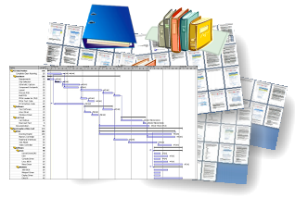



敏捷更符合软件开发规律
软件更像一个活着的植物，软件开发是自底向上逐步有序的生长过程，类似于植物自然生长
敏捷开发遵循软件客观规律，不断的进行迭代增量开发，最终交付符合客户价值的产品
传统开发
敏捷开发

Slide 15
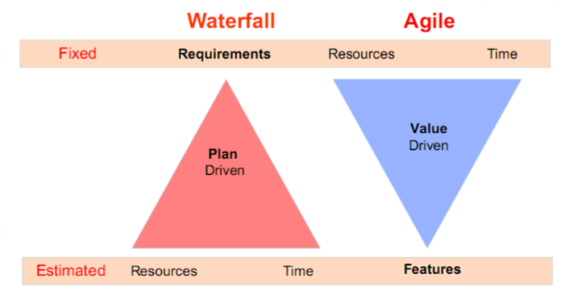
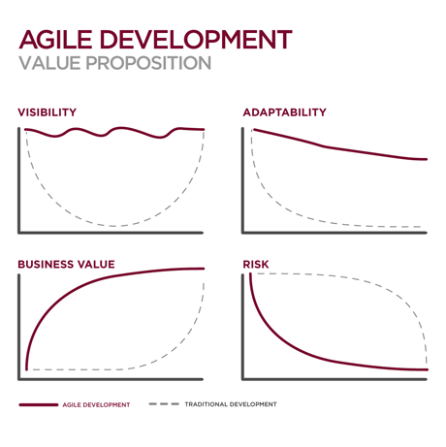
价值驱动 - 敏捷与传统瀑布型模式的最大区别
敏捷基于这种方式，可以实现研发过程的持续高可视性、高可适应性，更早且持续产出业务价值，更早发现和解决风险。
瀑布
敏捷
敏捷研发之价值主张
固定的
需求
资源
时间
可视性
适应性
价值驱动
计划驱动
进度
进度
业务价值
风险
变化的
资源
时间
特性
进度
进度
研发敏捷
传统研发
Notes:
我们再从另外一个角度来介绍一下敏捷的精神。
先看左图，传统瀑布模式是计划驱动的，利用估算的资源在估算的时间内，按照计划去达成假定固定的需求。
敏捷则是追求价值驱动的，它更强调在我们固定资源投入和固定时间投入？右图是对敏捷价值主张的一个简要呈现：的情况下，通过调节特性的选择，追求最大化的价值产出。
敏捷主打的这种价值驱动模式，有什么好处呢
敏捷能够带来全程持续的高可视性，了解现场到底是什么情况；
敏捷通过短迭代的模式，在每个短迭代均可以进行需求调整，带来高适应性；
通过聚焦价值来排序特性，敏捷可以从一开始就产出高业务价值，更可以在边际效益递减时决策减少投入；
在敏捷方式下，能够更早地发现和解决风险，避免风险恶化；

Slide 16
敏捷常用的工程方法
根据2019年的第13届VersionOne版年度敏捷行业状态报告（如左图），以Scrum为基础的方法论（包括Scrum、Scrum/XP混合等）体系仍然居于主流地位，使用率最高。其他还有：看板方法、精益创业、极限编程等。
除此之外，还有DSDM、FDD、RAD等一些符合敏捷精神的小众方法论，以及一些规模化敏捷的方法论，在此未一一列出。
Notes:
敏捷宣言记载的是敏捷的精神，17位大牛并没有在非常具体的层面达成一致，也是因为前面我们说到的敏捷的真正难处，而适配不同环境的不同方法论很难在更具象的层面达成一致。所以，相比CMMI这种有唯一权威定义的时代或方法论，敏捷并没有一个唯一的官方权威的方法论，而是有很多符合敏捷精神的方法论可供选用。
根据业界权威的一份行业现状调查报告，由VersionOne公司每年度发起，今年刚刚发布了第13届报告。在众多方法论当中，Scrum以及Scrum/XP混合的方式最为普遍，其他方法论还有：Scrumban（糅合Scrum和看板方法的一种方法）、看板方法、迭代开发、精益创业、极限编程（XP），还有一些没有上榜的小众方法论，比如FDD、DSDM等。
-----------------------------------------------
Scrum是迭代式增量软件开发过程，通常用于敏捷软件开发。Scrum包括了一系列实践和预定义角色的过程骨架
XP，Extreme Programming，是一门针对业务和软件开发的规则，它的作用在于将两者的力量集中在共同的、可以达到的目标上。方法包括：规划策略(The Planning Game)、结对编程(Pair programming)、测试(Testing)、重构(Refactoring)、简单设计(Simple Design)、代码集体所有权(Collective Code Ownership)、持续集成(Continuous Integration)、现场客户(On-site Customer)、小型发布（Small Release）、40小时工作制（40-hour Week）、编码规范（Code Standards）、系统隐喻（System Metaphor）

Slide 17
Notes:
DSDM，Dynamic Systems Development Method (动态系统开发方法) 是一个敏捷项目开发交付框架。在传统开发方法中，功能是固定的，时间和人力资源是可变的，而在DSDM中，时间是固定的，功能和资源是可变的
FDD，Feature Driven Development，Feature（特征）是一个基本的开发单位，是（FDD）项目中的一个增量，是指用户眼中最小的有用的功能，可以在很短时间内实现（一般在两周之内）
RAD，快速应用开发，增量型的软件开发过程模型，强调极短的开发周期。通过大量使用可复用构件，采用基于构件的建造方法赢得了快速开发

Slide 18
敏捷开发管理方法 - Scrum
1986年
竹内弘高、野中郁次郎，《The New New Product Development Game》
1993年
Jeff Sutherland首次在Easel公司定义了用于了软件开发行业的Scrum流程
1995年
Jeff Sutherland和Ken Schwaber，规范化了Scrum框架，并在OOPSLA 95上公开发布
2001年
敏捷宣言及原则发布、敏捷联盟成立，Scrum是其中一种敏捷方法
2001年
Ken Schwaber和Mike Beedle，第一本Scrum书籍《Scrum敏捷软件开发》
2002年
Ken Schwaber 和Mike Cohn，共同创办了Scrum联盟
Notes:
最早是由日本的竹内弘高、和野中郁次郎、在1986年发表的一篇新新产品开发游戏文章当中提出来的。文章里边指出说，传统的接力跑的模式已经不能满足灵活的市场需求，像橄榄球比赛的团队合作的方式，也许可以更好地满足竞争激烈的市场需求。从第一次提出到scrum联盟的创建，经历了6个重要阶段。1986年竹内弘高、和野中郁次郎、发表了文章，提出了scrum的概念。1993年Jeff Sutherland首次定义了用于软件行业开发用的scrum流程。1995年Jeff Sutherland和Ken Schwaber规范了scrum框架，并且公开进行了发布。 2001年敏捷宣言及原则发布敏捷联盟成立，scrum是其中一种敏捷方法。2001年Ken Schwaber和Mike Beedle，联合出版了第一个scrum书籍，scrum敏捷软件开发，2002年，Ken Schwaber和Mike Cohn共同创建了scrum联盟，这就是scrum的起源。

Slide 19
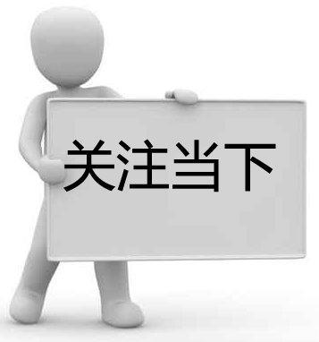
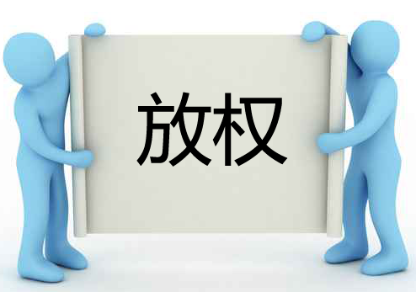
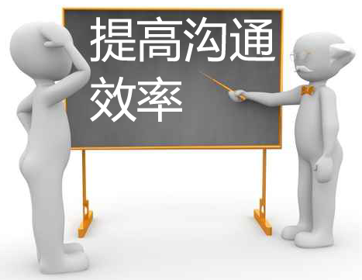

Scrum三大特点
“可能性的”艺术；
团队自组织，自管理；
面对面沟通。
关注当下
放权
提高沟通效率

Slide 20
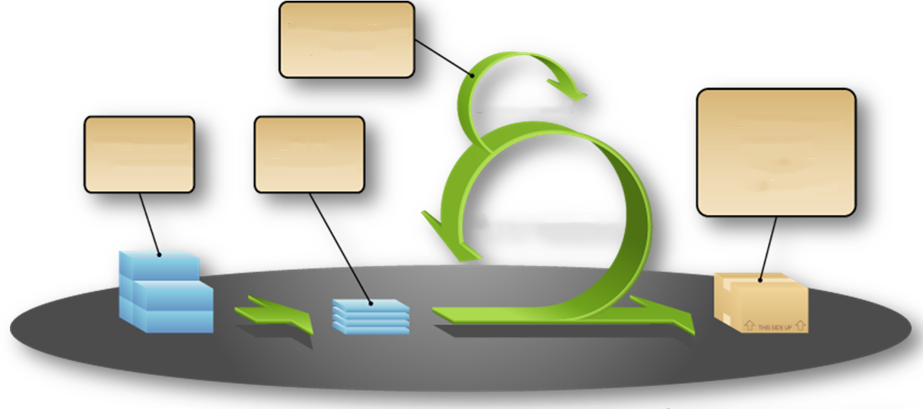
全面视角的Scrum框架
Scrum是一个轻量级的项目管理的框架，它的核心在于迭代。
DAILY SCRUM
MEETING
24 Hours
POTENTIALLY
SHIPPABLE
PRODUCT
INCREMENT
PRODUCT
BACKLOG
SPRINT
BACKLOG
2-4 WEEKS
Notes:
通过迭代去实现最终的产品。在整个框架当中，首先要有产品待办列表，在计划会议上 团队从产品待办列表当中，选择合适的条目进入到迭代的待办列表，然后团队开始2~4周的迭代开发，在迭代开发的每一天团队都会进行每日站会，迭代结束后会提交一个潜在的可交付的增量，给用户评审，迭代最后团队会共同开展一次回顾会议，针对本次迭代的内容进行回顾。

Slide 21

Scrum框架 (1)
3种角色
3种工件
产品负责人
Scrum Master
开发团队
产品待办列表 Product Backlog
Sprint待办列表 Sprint Backlog
增量 Increment
5种事件
5种价值观
Sprint
Sprint计划会议 Sprint Planning
每日Scrum站会 Daily Scrum
Sprint评审会议 Sprint Review
Sprint回顾会议 Sprint Retrospective
承诺 Commitment
勇气 Courage
专注 Focus
开放 Openness
尊重 Respect
Notes:
Scrum是一个包括了一系列实践和预定义角色的过程框架。任何的软件开发过程框架都可以由最基本的三个要素组成：角色（人）、活动及其输入输出的工件，Scrum 框架主要包括以下内容：
角色
产品负责人（Product Owner）
Scrum主管（ScrumMaster）
团队成员
活动
冲刺规划会议（Sprint Plan Meeting）
每日站立会议（Scrum Daily Meeting）
冲刺复审会议（Sprint Review Meeting）
冲刺回顾会议（Sprint Retrospective Meeting）
工件
产品订单（Product Backlog）
冲刺订单（Sprint Backlog）
燃尽图（Burndown Chart）
新的功能增量

Slide 22
Scrum团队模型（三种角色）
Scrum Master
Product Owner
团队
保证Scrum团队可以遵守；Scrum的价值，实践和规范
帮助Scrum团队和组织采用Scrum模式进行项目流程组织；
指导并带领团队变得更加高效，实现更高质量；
保护团队不要受到外界因素的干扰；
保证各个不同角色之间的良好协作，消除障碍；
帮助PO更好地利用团队的能力；
不要管理团队。
PO 是一个人并只能由一个人来担任；
负责管理产品待办事项表（Product Backlog）并保证其对于客户和团队保持透明度；
对产品代办事项表进行优先级排序；
与团队一起来进行工作量估算；
对于项目的成功负责并保证投资回报率 （ROI）。
最佳团队大小：5-9 人；
多功能团队：程序员，测试人员，设计师，数据库管理员和架构师；
保证团队成员全职参与开发
自我管理，没有头衔之分，不组建子团队；
成员更替只能在迭代之间进行，最佳方式是在发布之间进行。

Slide 23
Scrum三种工件
产品Backlog
Sprint Backlog
产品增量
产品需求变动的唯一来源
动态，永不完整, 持续更新
有序，排序越高越清晰具体; 排序越低， 细节越少
每个产品一个, 与团队数量无关
产品负责人负责管理其内容, 可用性和排序
包含产品待办事项列表中当前 Sprint 的子集
包含完成 Sprint 目标所需的任务细节
开发团队可视情况增加或移除任务
当前 Sprint 完成的产品待办事项列表, 以及之前所产生增量的总和
必须达到"完成"的标准
无论是否发布, 必须是可用的

Slide 24
Scrum过程模型 （5个活动 + 1个合约）
迭代计划会议
迭代合约
回顾会议
进行迭代规划；
PO向团队介绍产品待办事项表；
团队在PO的协助下充分了解产品待办事项；
确定迭代目标和迭代合约；
对产品待办事项进行细分并创建迭代待办事项。
团队组成（成员列表，角色分配）；
完成规范；
团队对迭代目标的承诺；
迭代长度；
迭代待办事项的估算；
迭代评审和下一次计划会议的时间和地点。
那些做的好？
那些做的不好？
那些可以改进?
仅团队成员参与。
时间盒原则
时间盒原则
迭代评审会议
迭代
每日站立会议
团队展示完成的功能并获取反馈；
对未完成的功能进行描述并说明原因；
PO接受/不接受当前迭代；
邀请所有人，包括客户参与。
团队用来实现迭代目标的时间区间；
迭代目标：可发布的软件产品；
1-4 周，不多不少；
时间长度决定何时结束迭代，而不由工作量的完成来决定；
为团队提供保障。
站立进行，固定时间，固定地点进行；
3 问题;
你昨天完成了哪些工作？
你今天计划做哪些工作？
你遇到了哪些障碍？
信息沟通用途，不解决任何问题不向任何人汇报。
Notes:
什么是时间盒
时间盒是指针对某件事或某个目标，给定一个固定的可用时间，这个时间不能缩小也不能放大。时间盒一般情况下是一个比较短的时间，例如几小时或者几天，人们需要在这个给定的时间内尽全力去达成目标。
项目管理过程中时间盒是用来剔除不确定性的一个工具，与传统的项目管理理念（计划驱动结果）相反，敏捷项目管理是基于Time box中应得到的结果来驱动计划定制与更新的。
为什么使用时间盒
专注（focus） 心理学认为安排结束日期为一周之后，比在一个月之后造成的专注效果会更好。时间盒被视为是帕金森定律（Parkinson’s Law）的一剂良药：“如何开展工作？只要有效地填满完成前的这段时间。”
提升互信 无论是迭代，还是整个项目，时间盒的另一个价值来自通过频繁达成小的目标来让团队与外部干系人建立信心。
降低复杂度 通过为期两周的时间盒迭代，团队承担的是可管理的复杂度，做他们力所能及的工作。数据表明，低复杂度的步骤能够提高生产率。
尽早促成难度大的决策和权衡 在一个Scrum项目中，受限于双周的迭代时间盒，在迭代计划会议上，团队和PO都将非常认真地考虑哪些工作纳入迭代中，哪些推迟。由于每两周就要向客户演示系统，因而制定迭代目标和优先级时就不会含糊不清，利益相关人也会被迫尽早严肃地考虑优先级。
更好的过程控制 时间盒是一个以时间盒结束点的决定为标记的短期投资。它使得项目在走得过深而不受控之前，让风险得到更多的最小化机会。
尽早失败或交付价值 由于时间短，它可以更快的反映失败或更早提供价值。更早提供价值，也就意味着生产出了有用的东西。更快的反映失败可以使你更快地知道你是否能达到目标，满足需求，换句话说，如果你不知道何去何从，你可以更快地回到起点，尝试其它的途径。

Slide 25
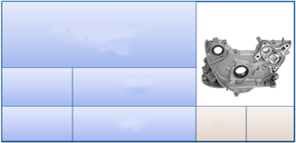
敏捷开发管理方法 - 看板
看板（kanban）一词来自日文，源于精益生产实践（丰田生产），敏捷开发将其背后的可视化管理理念借鉴过来。看板使得项目管理最大的可视化，但是看板更可以将研发的过程进行管理，记录下用户故事研发过程中的细节和历程。
看板工具的实质是：后道工序在需要时，通过看板向前道工序发出信号——请给我需要数量的输入，前道工序只有得到看板后，才按需生产。看板信号由下游向上游传递，拉动上游的生产活动，使产品向下游流动。拉动的源头是最下游的客户价值，也就是客户订单或需求。
高质量，低成本，快速响应
准时化
自动化
丰田生产方式(精益生产)的
两大支柱是准时化和自动化，
看板是运行它们的方法。
看板
其他实践工具(标准化，可视化，5S，改进小组…)
思想工具(尊重他人，持续改善…)
丰田屋—丰田生产方式
加工 -> 组装
工序N+1 → 工序N：
请提供我完成工作的输入
型号
1500-2100
品名
SA机油泵
数量
10
…
看板
看板
…
看板
最终客户价值拉动制造
原材料输入
工序N
工序N+1
客户价值
(订单)
产品承载的价值流
看板传递的信息流
Notes:
看板源自精益制造。
精益制造是上世纪50年代起，从丰田公司实践中演化出来的，又被称为“丰田生产方式”。1990年麻省理工的James P. Womack等几位教授提炼 总结了丰田的实践，出版《精益生产方式——改变世界的机器》一书，精益制造的概念开始为世人所认识和效仿，直至今日，它仍然是最先进的制造方式，是制造业共同追求的目标。
看板（kanban）一词来自日文，指可视化卡片。
看板工具的实质是：后道工序在需要时，通过看板向前道工序发出信号——请给我需要数量的输入，前道工序只有得到看板后，才按需生产。看板信号由下游向上游传递，拉动上游的生产活动，使产品向下游流动。拉动的源头是最下游的客户价值，也就是客户订单或需求。
看板是可视化流程管理系统，提示团队生产什么、何时生产、生产多少

Slide 26
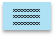


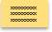


看板展示核心元素
看板中，通常存在分层、泳道、列、价值流、在制品（WIP）、风险&瓶颈、拉动式开发等核心元素，如下图：
在制品数量限制：限制各阶段的在制品（含进行中的和完成的）允许的最大数目。
在制品数量小于上限，可以从上以环节拉入新的工作。
在制品数量达到上限，不能再从上游拉入更多的工作。
形成一个从下游向上游的拉动机制。
设计文档
场景完善
个人构建
代码检视
准入准出规则
版本交付泳道
2/3
4/4
Backlog
设计
待开发
开发
待测试
3/3
测试
发布
1/3
2/4
进行中
完成
进行中
完成
进行中
完成
拉动
风险
拉动
拉动
阻塞
禁止拉动
紧急泳道
价值流
Notes:
可视化工作流程
限制在制品数量（Work In Progress -- WIP）
度量和管理工作流
显示化定义规则（如工作的流转规则等）
构建反馈环
用科学方法和模型评估改进机会，提示协作，实验性演进
目标
首要目标：优化现有的流程
高质量交付
提升前置时间的可预测性
提升员工满意度
为改善留出盈余时间
简化优先级排序
使系统设计及运作透明化
设计能够打造高成熟度组织的流程

Slide 27
看板分层架构
基于产品研发等不同视角的价值流，看板可以划分为多层视图，更好的管理产品的价值的流动。
产品级看板：基于产品视角看到的研发价值流，这是每个项目开展精益看板时，首先要分析和建立的看板系统。管理产品特性的流动。
团队级看板：基于设计团队、开发团队、SIT测试团队的价值流视图，这是团队开展和改进的视图。精细化管理需求在设计阶段、Story开发、需求测试的流动。
特性池
分析
设计
开发
测试SIT
完成
产品看板
产品价值流
开发团队
卷积
分析团队
设计团队
团队
Story Backlog
Selected
开发
测试
完成
测试团队
…
…
…
业务控制
团队看板
三层业务
协议组
。。。
团队价值流

Slide 28
软件产业和交付模式发展趋势
敏捷软件开发及DevOps思想
敏捷
DevOps
敏捷和DevOps关系
华为云DevCloud HE2E DevOps框架及其主要服务

Slide 29
DevOps是什么
DevOps领先企业的观点
DevOps的概念
亚马逊
DevOps侧重于改善协作，沟通，整合软件开发与IT运维。是一个总称，用来描述一种理念、文化变革和模式转变。
微软
DevOps不仅是一项技术或工具集，也是观念和文化的转变。它结合人、流程、适当的工具，使应用程序生命周期更快，更可预测。
DevOps帮助亚马逊从软件开发敏捷走向业务和运维的敏捷。
开发阶段，DevOps重点放在代码构建，代码覆盖，单元测试，打包和部署；运维阶段，在基础设施上聚焦环境分配，配置，编排和部署。
我们应将DevOps视为过程而非目的，应该选定适合范围的项目，增量式实施，通过这些项目展示成功，学习，并演进。
维基百科， http://zh.wikipedia.org/wiki/DevOps
DevOps（Development和Operations的组合词）是一种重视“软件开发人员（Dev）”和“IT运维技术人员（Ops）”之间沟通合作的文化、运动或惯例。透过自动化“软件交付”和“架构变更”的流程，来使得构建、测试、发布软件能够更加地快捷、频繁和可靠。
DevOps专家的观点
DevOps打破开发与运维之间的孤岛，积极协作。广义上指整个组织级的协作优化，包括IT、HR、财务、和公司供应商。约束理论告诉我们，需要优化整体而非单个“孤岛”。整体是与客户问题相关的业务，从精益角度来说，是整个价值链。
DevOps通常指的是新兴的专业化运动，提倡开发和IT运维之间的高度协同，从而在完成高频率部署的同时，提高生产环境的可靠性、稳定性、弹性和安全性”。DevOps聚焦实现更快的上市时间，减少IT浪费，提高组织效率。
Patrick Debois ，DevOps名词的发明和运动的推动者，DevOps Days创办人之一。
Gene Kim，DevOps领导者，《The Phoenix Project: A Novel About IT, DevOps》、《The Visible Ops Handbook》作者。
Notes:
DevOps这个词，我们要注意它承载了很多不同的含义。一方面它本身代表了一种运动，世界范围、行业范围内去推动这种文化和工作方式，另一方面也是代表了强调打破部门墙，开发和运维通力协作的文化，以及具体如何协作、更快交付业务价值的交付方式、协作方式。
关于工作方式层面的含义，我们可以参考维基百科的说法。
DevOps，Development and Operations，是一组过程、方法与系统的统称，用于促进软件开发、运维和质量保障部门之间的沟通、协作与整合。它的出现是由于软件行业日益清晰地认识到：为了按时交付软件产品和服务，开发和运维工作必须紧密合作。DevOps可看作开发、运维和质量保障（QA）三者的交集。
具体怎么落地呢，微软的说法有一定代表性，就是我们要从人、流程、工具三个维度结合，都要改进才可以。

Slide 30
DevOps生命周期过程
文化
分享
Dev
Ops
打破壁垒
计划
编码
构建
验证
发布
部署
运维/运营
持续集成
持续交付
反馈
自动化
监测
敏捷
度量
精益
监测
指标
分析
Notes:
DevOps它不仅仅体现在流程上打通了软件开发的整个生命周期，它还包括以下五个要素： 首先是文化：DevOps与传统职能型团队不同，它的前提是建⽴一体化的全功能团队，打破开发(Dev)与技术运营(Ops)隔阂，形成DevOps的协同合作的文化氛围
第二是自动化：自动化一切可以自动化的，通过自动化的工具或脚本实现软件工程从构建到运维过程的自动化流水线作业
第三是精益：以精益的⽅式⼩步快跑，持续改善，
第四是度量：建⽴有效的监测与度量手段快速获得反馈，推动产品和团队的持续改进，测试驱动开发、增量式开发这些实践都是为了获得有效反馈并作用于下一次迭代周期中
第五是分享：不同职能、不同产品之间经验分享能够促进DevOps的文化沉淀，促进产品迭代和更新
DevOps是敏捷理念从开发领域向运维领域的延伸
计划阶段：运维人员为开发人员提供需求，并制定发布计划
编码/构建/验证阶段：Scrum、极限编程和精益生产，持续集成、自动化测试等
部署阶段：开发团队负责部署、监测部署过程，以及部署后的运行

Slide 31
持续集成与持续交付
持续集成(Continues Integration) 强调开发人员提交了新代码之后，立刻进行构建、单元测试。根据测试结果，我们可以确定新代码和原有代码能否正确地集成在一起。
持续交付(Continuous delivery) 是持续集成的延伸，将集成后的代码部署到类生产环境，确保可以以可持续的方式快速向客户发布新的更改。如果代码没有问题，可以继续手动部署到生产环境中。
SOURCE
REPOSITORY
SOURCE
REPOSITORY
CI SERVER
BUILD
CHECK-IN
CI SERVER
TEST
CHECK-IN
BUILD
RESULT
RESULT
TEST
RESULT
RESULT
TEST
RESULT
RESULT
RESULT
SATGING
MANUAL
PRODUCTION
持续集成
持续交付
Notes:
持续集成指的是，频繁地(一天多次)将代码集成到主干。持续集成的目的，就是让产品可以快速迭代，同时还能保持高质量。它的核心措施是，代码集成到主干之前，必须通过自动化测试。只要有一个测试用例失败，就不能集成。持续集成并不能消除 Bug，而是让它们非常容易发现和改正。
持续交付(Continuous delivery)指的是，频繁地将软件的新版本，交付给质量团队或者用户，以供评审。如果评审通过，代码就进入生产阶段。持续交付可以看作持续集成的下一步。它强调的是，不管怎么更新，软件是随时随地可以交付的。

Slide 32
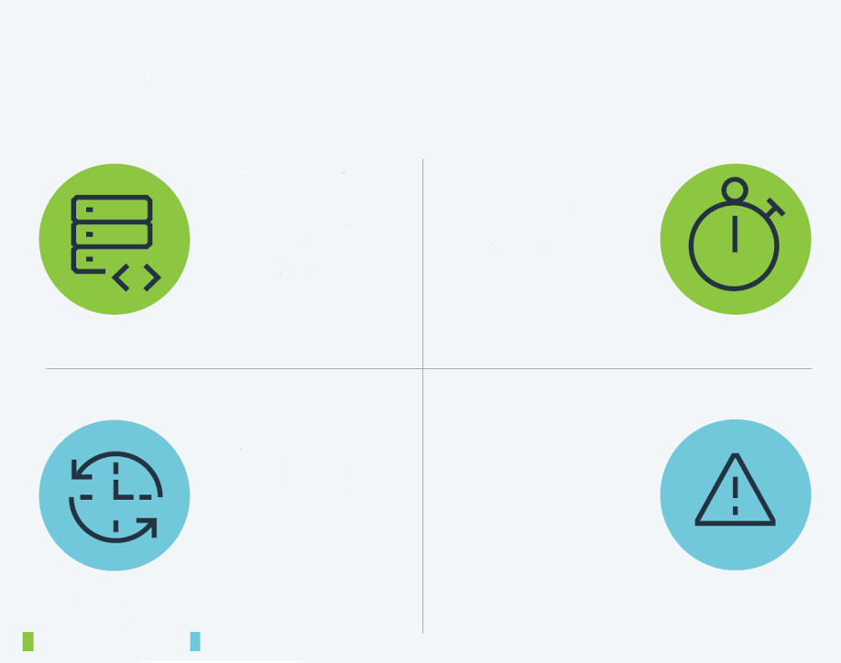
DevOps收益与价值
《2019 DevOps 状态报告》
DevOps Eilite组织 VS DevOps Low组织
208倍的代码部署频率；
106倍的代码到部署时间效率；
1/2604的故障恢复时间；
1/7的变更失败率。
ELITE PERFORMERS
Comparing the elite group agsinst the low
Performers,we find elite performers have……
208
TIMES MORE
Frequent code
deployments
106
TIMES FASTER
Lead time from
Commit to deploy
2,604
TIMES FASTER
Time to recover
from incldents
7
TIMES LOWER
Change failure rate
(changes 1/7 as
likely to fail)
Throughput
Stubility
Notes:
DevOps带给企业的收益和价值是什么呢?从业界咨询公司统计的情况看
实施了DevOps的企业与没有实施DevOps的企业，在交付速度和交付质量上都有了本质的提升
我们看到，实施DevOps的企业，部署频率提高了几十倍。从代码提交到部署上线的时间，更是因为自动化有了翻天覆地的提高，甚至提高了几千倍。使得企业的交付速度和交付效率得到明显的提高
下面两个指标反映了企业的交付质量，变更失败率指软件发布后不可用或者服务质量出现不可接受的性能下降；故障恢复时间指从现网发现问题，到故障全部恢复的时间。可以看到，这两个指标特别影响客户的感知和满意度，对企业影响特别大。我们看到，实施DevOps之后，企业的交付质量得到了质的提升。

Slide 33
DevOps持续交付实施框架
关注七大领域，持续优化交付粒度，加快交付速度，提升交付质量。
100天发布1次
10天发布1次
1天发布1次
1天发布10次
1天发布100次
团队模型
采用瀑布式开发的职能型矩阵结构
采用迭代式开发的跨职能混合团队结构
采用迭代式开发的职能型矩阵结构
分支模型
按照职能划分分支结构
主干开发，主干发布
主干开发，分支发布
特性分支，主干发布
测试模型
独立测试部门承担功能性测试和自动化测试
在流水线中自动运行的大量的单元测试，自动化功能测试和性能测试
开发与测试的混合团队，共同承担功能性测试和自动化测试
技术架构
整体全量部署的单体应用
可独立/增量部署的单独产品
遵循SOA规范，并提供向后兼容性的微服务架构
部署模型
严格控制的发布周期和部署窗口
灰度上线，AB测试，功能开关等允许代码直接上线的实践
按需上线，开发人员直接推送代码进入生产环境
基础设施
独立运维部门严格管控的基础设施
自助化弹性扩展的Paas或IaaS平台支持的Infra as Code服务
使用脚本自动创建生产环境一致的基础设施
数据库
手工完成数据结构迁移
提供数据结构的向前/向后兼容性
差异化增量脚本完成数据迁移
Notes:
在DevOps方法论层面，我们可以说业界没有一个唯一标准，也可以说业界有很多可用的方法论。
如图展示的是叫做“持续交付实施框架”的方法论，分为左边这七个领域，去改进。看中间主体部分，它告诉我们发布频率不同，工作方式或者具体实践是很不同的，如果要从100天发布一次的水平提升到一天发布100次的水平，在这七个领域都有很多改进动作需要落实才能做到。
SOA(Service Oriented Architechure) 服务化架构

Slide 34
软件产业和交付模式发展趋势
敏捷软件开发及DevOps思想
敏捷
DevOps
敏捷和DevOps关系
华为云DevCloud HE2E DevOps框架及其主要服务

Slide 35
敏捷和DevOps关系
计划
Planning
需求 Requirement
设计
Design
开发
Development
部署
Deployment
运营
Operation
EXIN DevOps Master白皮书由EXIN（国际信息科学考试学会）推出；DevOps知识体系如下图，
包括如下构成部分：敏捷管理、持续交付、IT服务管理（ITSM）、精益管理（Lean/TPS）。
周期终止
EOL
敏捷管理
Disciplined Agile
持续交付
Continuous Delivery
IT服务管理（ITSM）
IT Service Management
Size of Task
DoD, CI
Iteration (Time Box)
Process Automation
Pattern of deployment
Automated Testing
Business continuity
精益管理（Lean/TPS)
Lean / Toyota Production System
Just-In-Time(JIT), Autonomous (ANDON System)
Ji-Koutei-Kanketsu (JKK)
One-piece flow (leveling workload)
Learning organization (Reflection, KAIZEN)
Notes:
在这里，我们有必要讲一下敏捷和DevOps的关系。
此页展示的是EXIN（国际信息科学考试学会）的DevOps Master白皮书，左图是白皮书中的DevOps知识体系，从中可以看到它将DevOps诠释为如下四个部分：
敏捷管理：包含计划、需求、设计、开发；
持续交付：包括开发、部署、运营；
IT服务管理：包括运营、周期终止；
精益管理：从计划到周期终止的全程。
从中我们可以看出，DevOps不是对敏捷的否定，而是融合了敏捷和精益的思想和方法，并在其基础上的进一步发展。

Slide 36
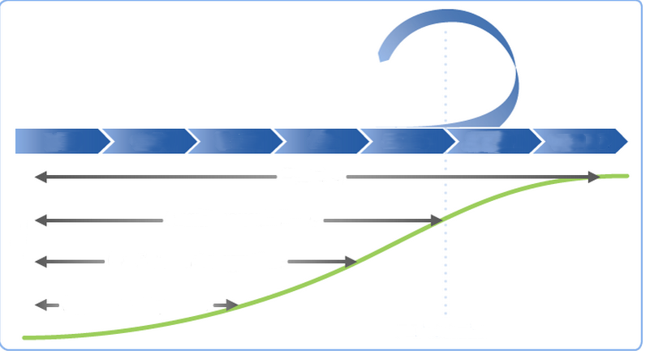
DevOps覆盖端到端交付周期
plan
code
build
test
release
deploy
operate
DevOps
Continuous Delivery
value
Continuous Integration
Agile Development
collaboration
Notes:
从交付全流程的覆盖范围看，也经历了敏捷开发、持续集成、持续交付、DevOps四个重要阶段
敏捷让开发团队拥抱变化、快速迭代，覆盖了计划、编码、软件生成阶段
持续集成让开发团队提交代码后、立刻进行构建和单元测试，快速验证提交代码的正确性
持续发布则在持续集成的基础上，将集成后的代码部署到更贴近真实运行环境验证，让团队可不断发布可用的软件版本
DevOps则覆盖全流程，加入了运维环节，用于促进开发、运维和质量保障部门之间的沟通、协作与整合，实现工程效率最大化

Slide 37
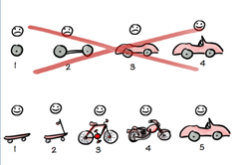
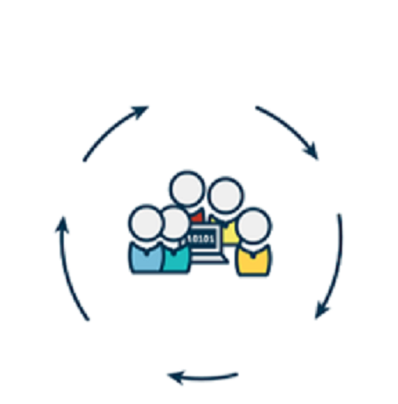
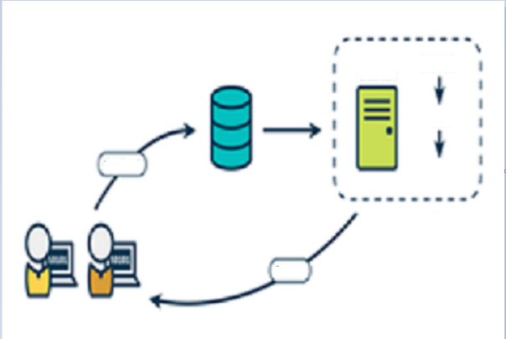
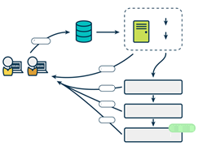
DevOps覆盖端到端交付周期
Agile Development
Continuous Integration
Continuous Delivery
DevOps
提交新代码后，自动构建和测试；
保障最终代码没有问题。
集成后的代码自动部署到类生产环境中；
评审通过的代码进入生产阶段；
持续部署是持续交付的最高阶段。
更快的交付周期；
更高效的交付流程；
重视客户体验；
保障软件质量。
拥抱变化；
快速迭代。
Not like this……
NEW WAY
SOURCE
REPOSITORY
Cl SERVER
SOURCE
REPOSITORY
Cl SERVER
BUILD
BUILD
BUILD
like this!
TEST
TEST
CHECK-IN
CHECK-IN
RESULT
CODE
TEST
RESULT
RESULT
RESULT
RESULT
STAGING
RESULT
TEST
RESULT
MANUAL
OPERATE
RELEASE
PRODUTION
RESULT
AUTO
Notes:
持续集成
强调开发人员提交了新代码之后，立刻自动的进行构建、（单元）测试。根据测试结果，确定新代码和原有代码能否正确地集成在一起；
重视自动化测试验证结果，对可能出现的一些问题进行预警，以保障最终合并的代码没有问题。
持续交付
在持续集成的基础上，将集成后的代码部署到更贴近真实运行环境的（如类生产环境）中。交付给质量团队或者用户，以供评审。如果评审通过，代码就进入生产阶段。
持续交付并不是指软件每一个改动都要尽快部署到产品环境中，它指的是任何代码修改都可以在任何时候实施部署。手动部署,有部署的能力，但不一定部署。
持续部署则是部署活动是自动的，是持续交付的最高阶段。

Slide 38
Notes:
DevOps
是一组过程、方法与系统的统称。用于促进开发、运维和质量保障部门之间的沟通、协作与整合;是一种工程模式，本质上是一种分工，通过对开发、运维、测试，配管等角色职责的分工，实现工程效率最大化，进而满足业务的需求;
改变交付周期：软件交付从数月改进为到周/天；按天部署；按天发布。
改变交付流程：全流程打通(开发&测试&运维）；短、轻、循环流程(持续规划，持续开发，持续集成，持续发布，持续部署，持续监测，持续反馈&优化)。
改变交付效率：流程和工具使能的自动化、可重复。提升50%以上。
改变客户体验：流程支撑的客户反馈、快速改进。
改变软件质量：改变人、流程、技术提升软件质量；改进协作；增强过程透明和可预测；开发&测试&生产一致的环境；及时发现问题和改进；持续改进。

Slide 39
软件产业和交付模式发展趋势
敏捷软件开发及DevOps思想
华为云DevCloud HE2E DevOps框架及其主要服务
华为云DevCloud HE2E DevOps框架
华为云DevCloud HE2E DevOps主要服务

Slide 40









华为云DevCloud HE2E DevOps框架
集合业界先进理念，华为30年研发经验，可操作可落地的端到端一站式开发方法论和工具链。
测试环境
测试与反馈
静态检查
云端构建
单元测试
代码检视
自动化部署
规划与设计
Alpha测试
市场业务分析
提交代码
Beta测试
运营反馈
本地构建
Gamma测试
产品需求分析
线上拨测
产品需求列表
代码编写
运维监测
影响地图
迭代计划会议
服务设计
安全与审计
迭代需求列表
安全编码检查
每日站立会议
主机漏洞扫描
故事地图
需求梳理会议
Scrum框架
Web漏洞扫描
运维与监测
迭代评审会议
生产环境（华为云）
全量发布
迭代回顾会议
签发决策
开发与集成
灰度发布
发布决策
Dog food
Kanban方法
部署与发布
Notes:
企业进行DevOps变革，离不开方法与框架的指导。
在业界Lean、Agile、Kanban、CI/CD、DevOps等理念的基础上，结合华为30年研发经验与实践，华为云DevCloud形成了HE2E DevOps实施框架，为企业提供一套可操作可落地的敏捷开发方法论，并在华为云DevCloud工具链上进行承载。
HE2E DevOps框架以产品研发生命周期划分为四个大的阶段：规划设计，迭代开发，持续测试，持续交付。
规划设计：基于对市场和行业的洞察，引用影响地图和用户故事地图进需求分析，基于Scrum和Kanban进行需求梳理以及迭代计划、评审、回顾等会议。
持续开发：服务设计与编码之后，进入到持续集成环节，代码进行本地或云端的构建，代码进行自查和互检，并基于分支模型进行代码提交。
持续测试：在各级环节进行分层分级的测试验证，从开发环境的静态检查、单元测试，通过自动化部署到alphha/beta/gamma环境，根据各级质量门禁进行质量检查。
持续交付：测试转生产之前，会在自用环境吃狗粮，再测试，通过运营及反馈进行完整的闭环。
基于发布决策，进行灰度环境验证，通过的进入签发决策，进行全网的发布，随后持续进行运维监测，以及线上各类

Slide 41
华为云DevCloud - 一站式，全流程，安全可信的DevOps平台
集华为研发实践、前沿研发理念、先进研发工具于一体，使能软件企业/开发者简单高效地向最终用户交付有价值的软件。
反馈
流水线
需求/规划
开发
测试
发布
运维
运营
敏捷项目管理
编译构建
代码托管
代码检查
测试管理
移动应用测试
部署/发布
监测告警
数据分析
极致看板协作
CloudIDE
华为开源
镜像站
私有依赖库
接口测试
性能测试
应用托管
智能运维
专业服务
Notes:
华为云DevCloud是华为打造的一站式、全流程、安全可信的DevOps云平台，集华为30年优秀研发实践、业界前沿研发理念、先进研发工具于一体，旨在使能软件企业或开发者简单高效地向最终用户交付有价值的软件。目前，DevCloud已提供13个服务，支撑需求与计划、设计与开发、测试、部署与发布等软件生命周期相关环节的研发活动。

Slide 42

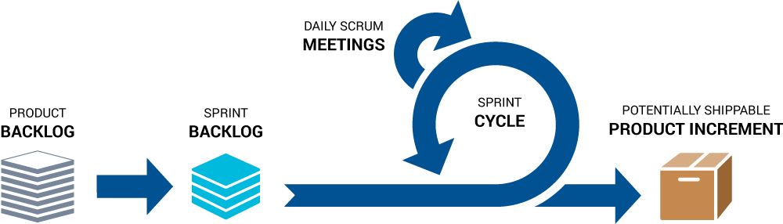
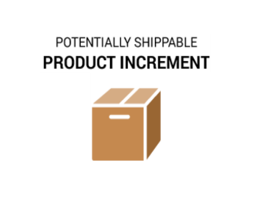
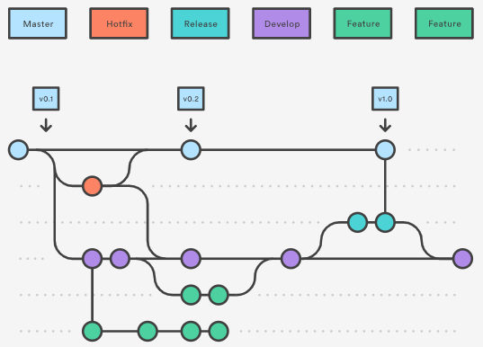


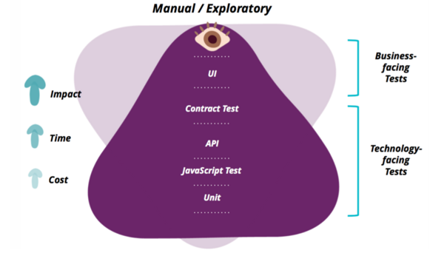
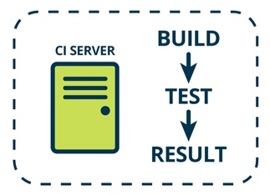


端到端工具链服务 - 涵盖软件生命周期环节
Customers
Code Version
control
β
Coding
Build
α
Test
γ
Code Scanning
Host Scanning
O&M
Web Scanning
Deploy
持续设计和规划
持续开发和集成
持续测试与反馈
持续安全与审计
持续部署与发布
持续运维与监测
2种项目流程（Scrum和看板）；
自定义的研发作业流；
14种度量看板；
6+华为实践模板WIKI；
10+种语言和20+种框架；
CloudIDE支持100+种编程语言，30秒极速启动，对接多种代码仓库；
开源镜像站支持100+开源组件、工具操作系统加速下载，全国CDN，国内唯一Maven Central镜像站。
云测支持REST、Swagger等多种接口免编码功能测试，利用云端弹性资源快速模拟3K+用户并发性能测试；
2万+真机，利用精准图像和控件识别技术测试移动APP兼容性。
主机漏洞扫描进度高、支持多种通用Liunx系统及华为自研EulerOS系统。
Web漏洞扫描，零环境搭建成本、一键完成扫描。
提供清晰简洁的扫描报告和修复建议。
可视化编排流水线，支持并行/串行、人工卡点、质量门禁、构建/检查/测试/部署等多任务类型、分层分级流水线等；
利用统一调度引擎、云上弹性资源能力实现百万级并发任务调度能力。
全方位覆盖业务、应用、和基础设施层监测；
指标、日志、性能、告警等多维度关联分析。
Notes:
华为云DevCloud是一个端到端工具链服务，涵盖软件生命周期。
在需求与计划环节：
DevCloud支持Scrum和看板等2种项目流程；支持以思维导图，图形化的方式辅助团队进行需求分析、分解、讨论；
提供软件全生命周期管理，包括需求规划、迭代交付、缺陷管理、wiki/文档协作、统计回顾、实时分析等特性。
支持基于编排引擎的作业流定制，提供基于Widget技术的14种度量看板，此外，Wiki百科支持6种华为优秀研发实践模板。
在开发环节，DevCloud提供代码开发、代码托管、代码检查、编译构建等服务。
基于CloudIDE的代码开发，提供全云化的开发体验，云端资源一键式获取和配置。
代码托管，提供安全高效，提供基于Git的安全代码托管服务，支持基于特性分支的Code Review开发模式；提供海量代码模板，让开发工作始于80%。
代码检查，提供可协作的一站式深度代码检查服务，及时深度发现代码缺陷，持续看护代码质量。
编译构建，基于云端大规模并发加速，提供高速、低成本、配置简单的混合语言编译构建能力。

Slide 43
Notes:
在测试环节，华为云DevCloud提供一站式云端测试管理和自动测试平台。支持REST、Swagger等多种接口免编码功能测试，利用云端弹性资源快速模拟3K+用户并发性能测试
面向软件开发者提供一站覆盖测试计划、测试设计、测试执行、测试度量分析的端到端全生命周期测试平台
在持续交付环节，DevCloud提供自动部署，软件发布，流水线服务。
自动化部署，提供可视化、一键式部署服务，自动化的把软件部署到研发和生产环境。
软件发布，面向软件开发者提供软件发布的云服务，实现软件包版本管理和发布控制，实现产品的持续发布。
流水线服务，提供可视化、可定制的自动交付流水线，帮助企业灵活编排持续集成/持续交付过程，缩短交付周期，提升交付效率。

Slide 44
软件产业和交付模式发展趋势
敏捷软件开发及DevOps思想
华为云DevCloud HE2E DevOps框架及其主要服务
华为云DevCloud HE2E DevOps框架
华为云DevCloud HE2E DevOps主要服务

Slide 45

基于华为云DevCloud和云容器引擎的DevOps流水线
项目管理
设计
>>
监测
云容器引擎CCE
计划
部署
>>
>>
容器镜像服务
代码托管
华为云
DevCloud
云容器引擎
CCE
开发
打包
部署
代码检查
>>
测试
编译
云测
编译构建
Notes:
项目管理：敏捷开发团队提供简单高效的团队协作服务，包含多项目管理、敏捷迭代、看板协作、需求管理、缺陷管理、文档管理、Wiki在线协作、仪表盘自定制报表等功能。
代码托管：为软件开发者提供基于Git的在线代码托管服务，包括代码克隆/下载/提交/推送/比较/合并/分支/Code Review等功能。
代码检查：基于云端实现代码质量管理的服务，软件开发者可在编码完成后执行多语言的代码静态检查和安全检查，获取全面的质量报告，并提供缺陷的改进建议和趋势分析，有效管控代码质量，降低解决成本。
云测：面向软件开发者提供的一站式云端测试平台，覆盖测试管理、接口测试、性能测试，融入DevOps敏捷测试理念，帮助您高效管理测试活动，保障产品高质量交付。
编译构建：基于云端大规模并发加速，为客户提供高速、低成本、配置简单的混合语言构建能力，帮助客户缩短构建时间，提升构建效率。
部署：提供可视化、一键式部署服务，支持并行部署和流水线无缝集成，支持脚本部署，容器部署等部署类型，支持java、node.js、python等多种技术栈，实现部署环境标准化和部署过程自动化。
容器镜像服务:支持容器镜像全生命周期管理的服务， 提供简单易用、安全可靠的镜像管理功能，帮助用户快速部署容器化服务。
云容器引擎CCE:高可靠高性能的企业级容器应用管理服务，支持Kubernetes社区原生应用和工具，简化云上自动化容器运行环境搭建。

Slide 46
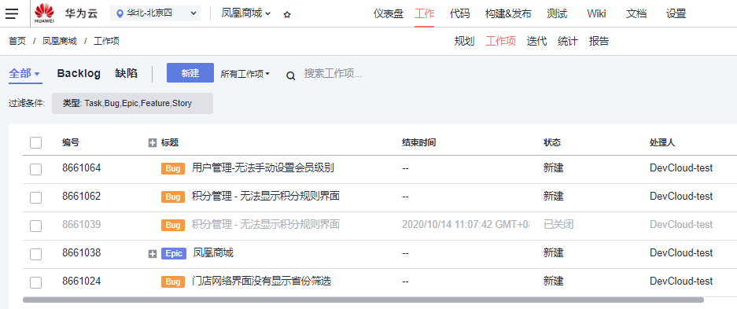
设计与计划阶段
使用华为云DevCloud完成规划设计和敏捷项目管理。
使用工作项和迭代管理项目需求和计划
产品设计
>>
>>
设计
需求管理
使用迭代和跟随进度，使用Kanban协助团队完成每日立会，并形成拉动式管理
>>
敏捷项目管理
项目规划模块的思维导图进行产品设计
计划

Slide 47
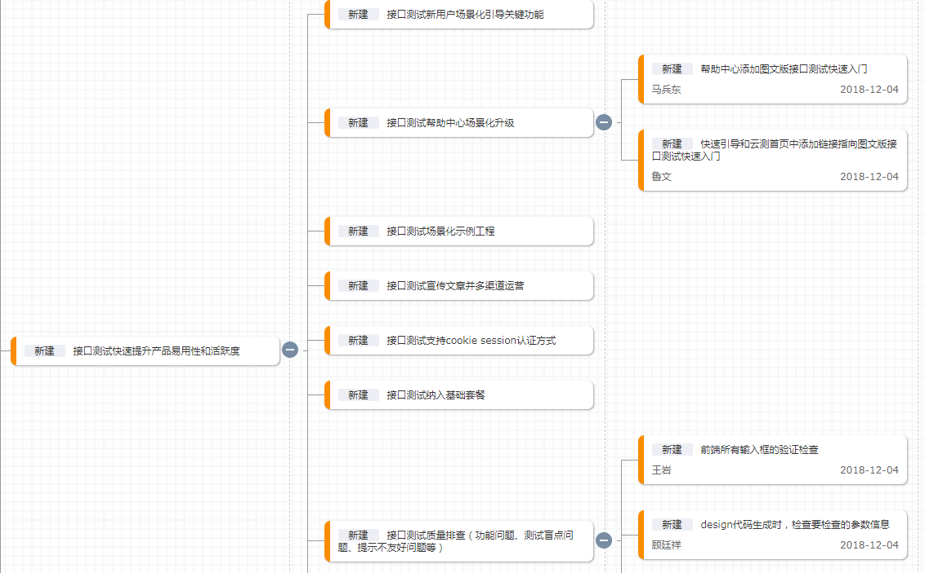
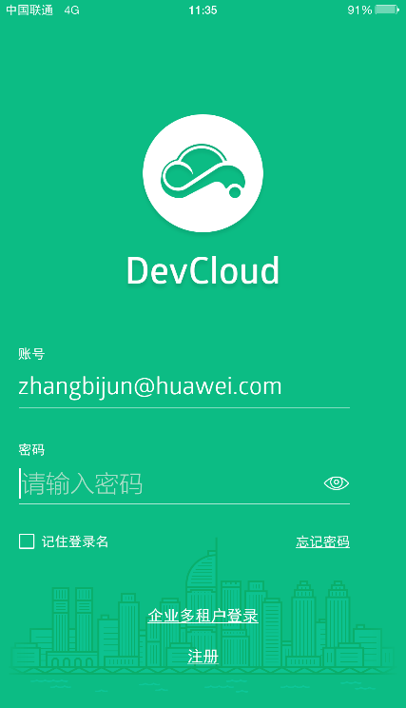
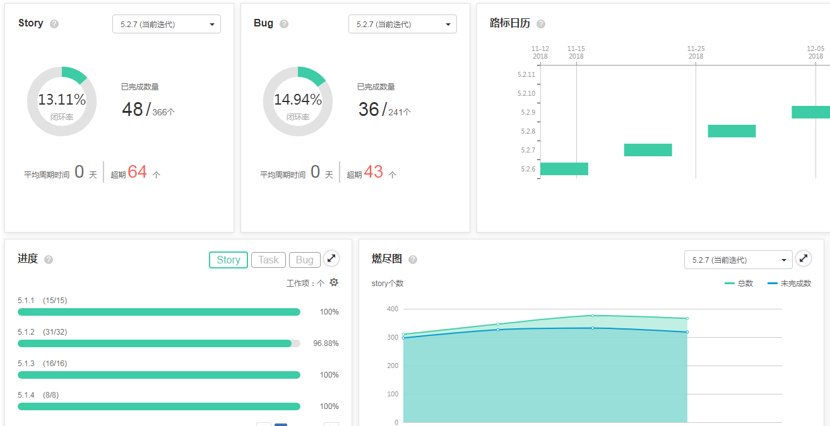
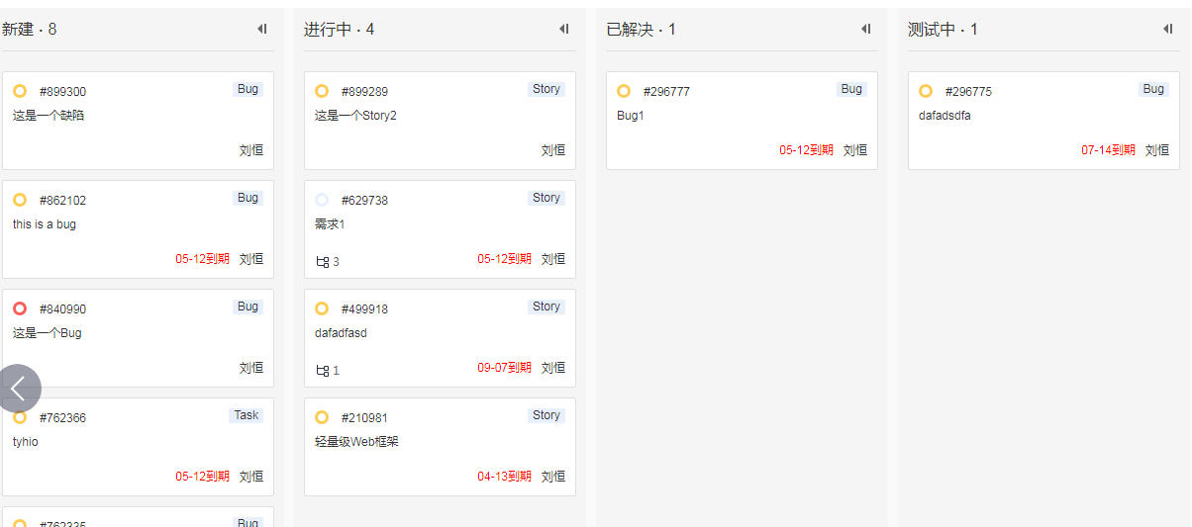
敏捷项目管理
01
专业
敏捷管理：迭代计划和时间线，及时准确掌控项目进展。
思维导图规划：产品全景规划，便捷需求拆分和路标计划。
兼顾标准与轻量：提供标准Scrum和轻量看板两种模板。
丢需求
透明
延期
可控
02
可定位
抓瞎
连接数据、人、经验
管理者仪表盘：自定制统计报表，掌握企业和项目宏观进展。
项目文档管理 ：超大容量文档托管，知识资产有效传承。
Wiki协作 ：团队知识在线分享，及时沉淀项目经验。
继承
重复犯错
固化到工具
阻塞
顺畅
03
随时随地
移动App：随时查看和处理，不阻塞等待。

Slide 48
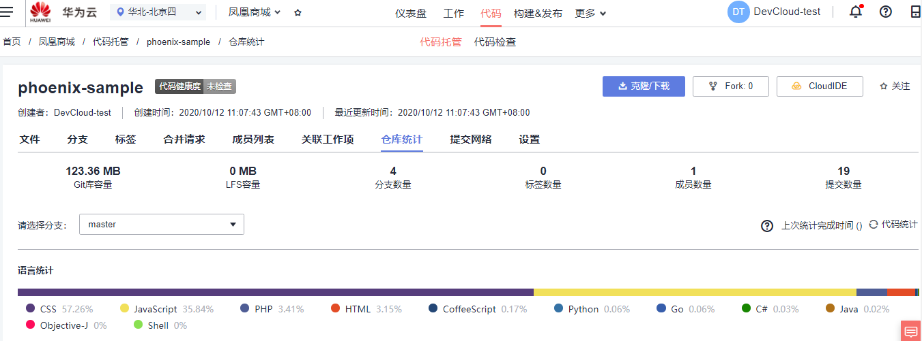
开发与测试阶段
使用华为云DevCloud协助团队完成编码开发，代码质量检查和质量验证。
开发
使用云测管理测试计划，测试用例并轻松完成接口测试
使用代码托管模块，完成日常编码，分支/合并和代码走查
>>
编码开发
代码检查
>>
>>
测试
测试管理
使用全托管的自动化代码检查工具确保编码规范和代码基础质量。

Slide 49
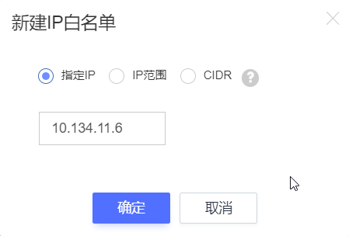
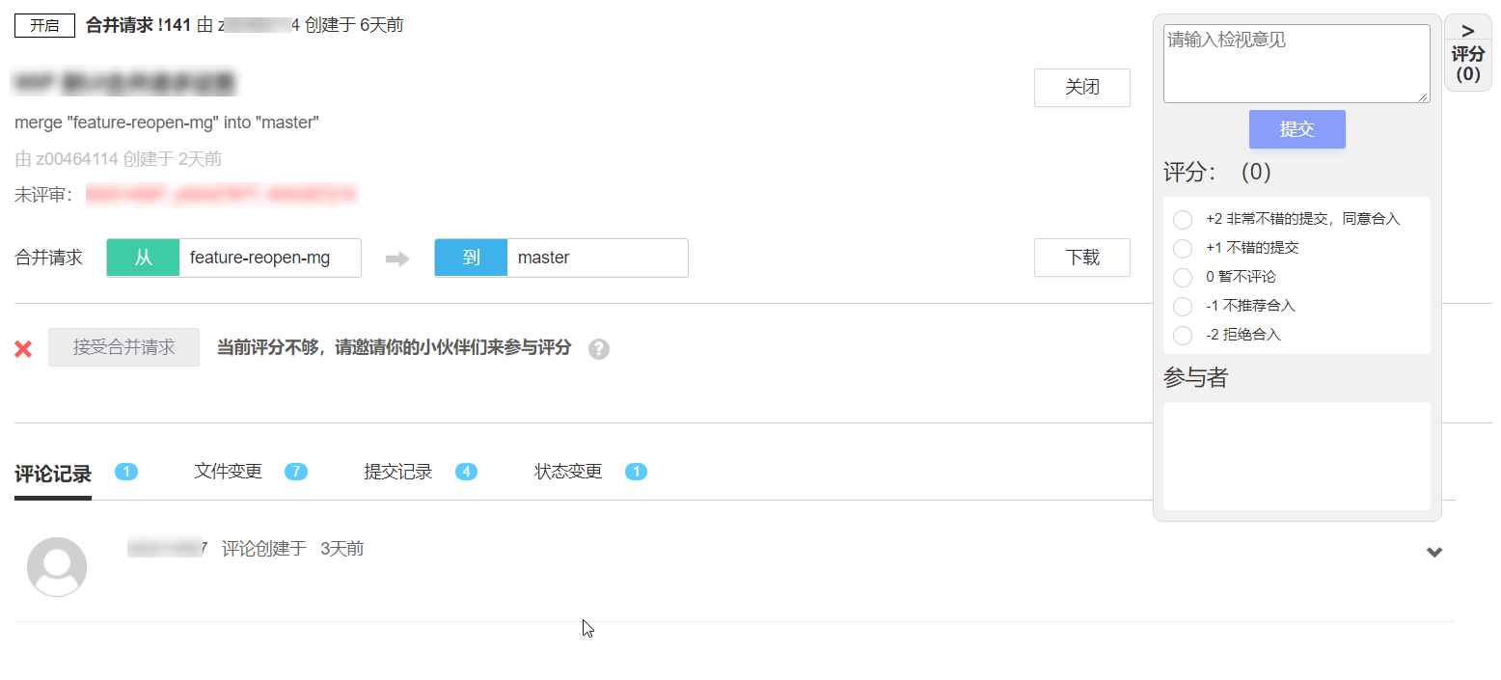
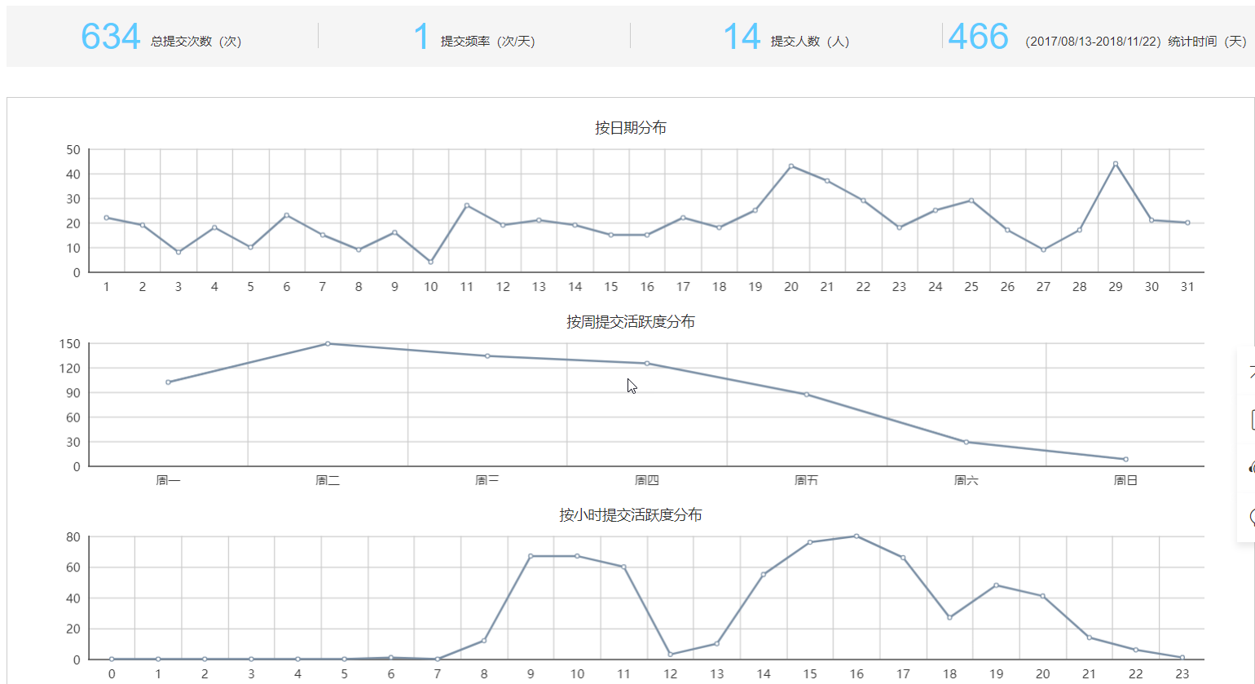
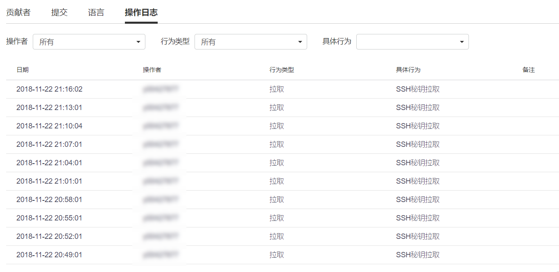
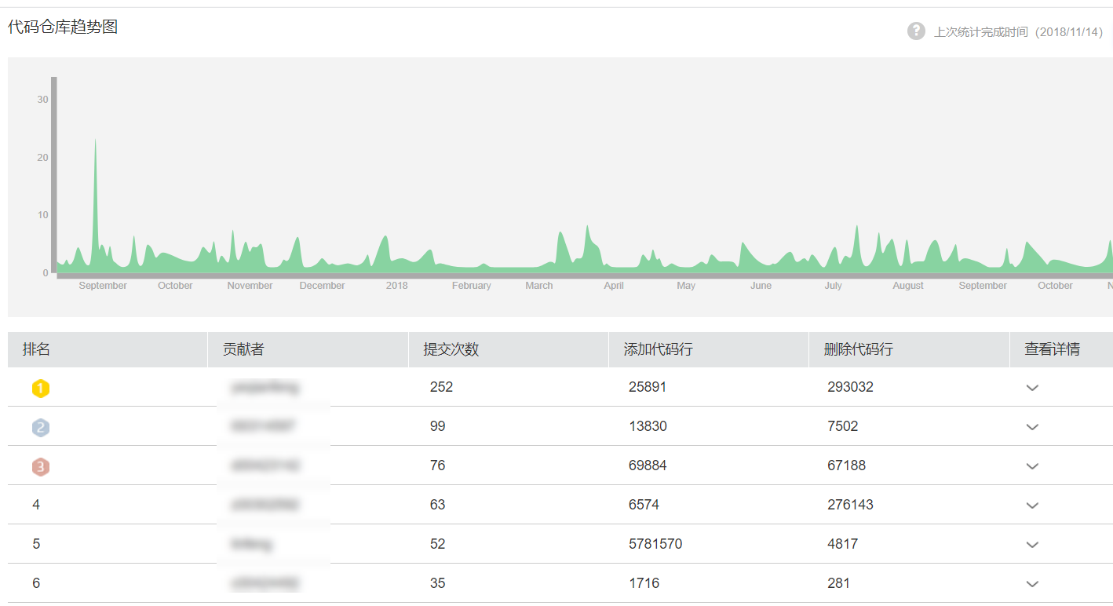
代码托管
注重安全
高效协作
贡献可视化
支持IP白名单设置，确保接入安全；
支持访问日志，方便审计；
支持加密存储，防范代码泄露；
支持Git-Crypt，扩展加密存储能力；
安全防护墙，阻止用户上传敏感信息。
支持Git-Flow工作流；
增强型Code Review：权限控制，Code Owners，评分机制，协作提醒，问题闭环；
自动关联流水线，确保提交质量；
独创Coding in Web，方便在线编辑代码。
代码语言类型统计；
代码增长趋势图；
小组贡献量排名；
提交活跃度分布；
提交质量统计。

Slide 50
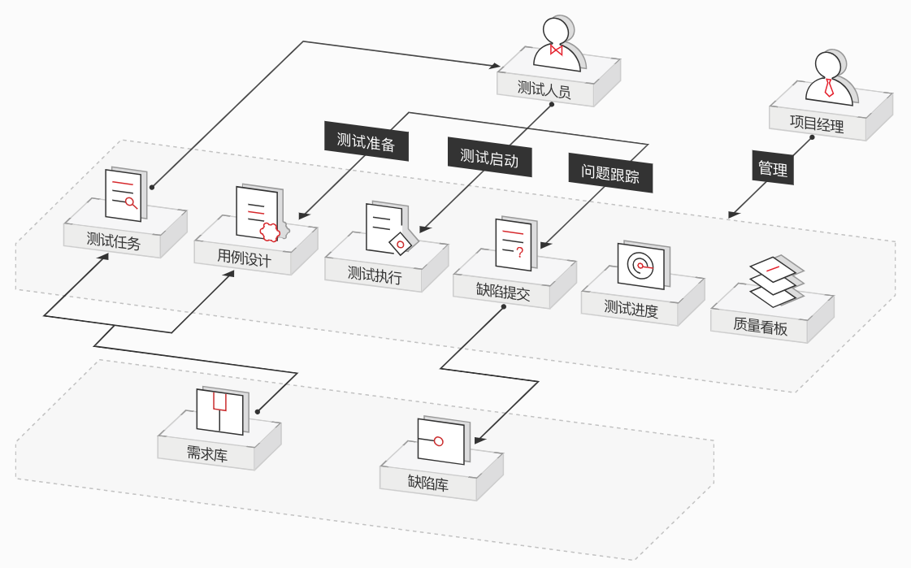
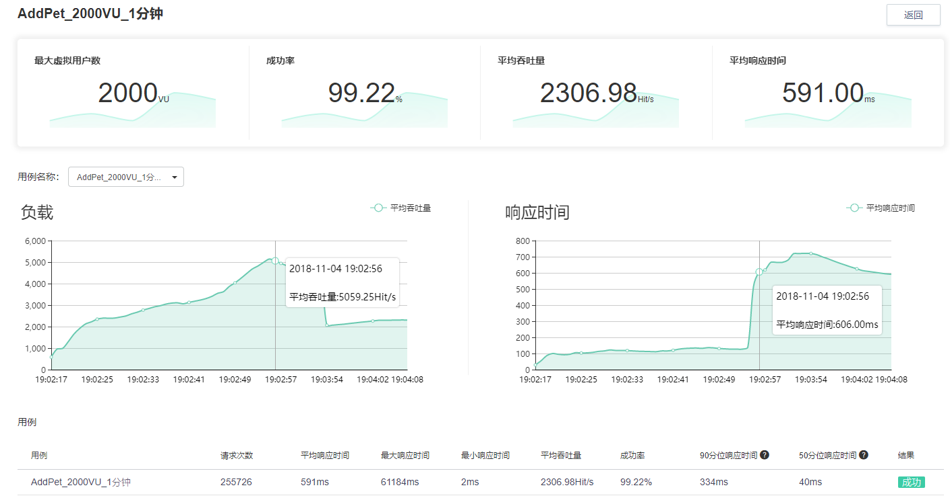
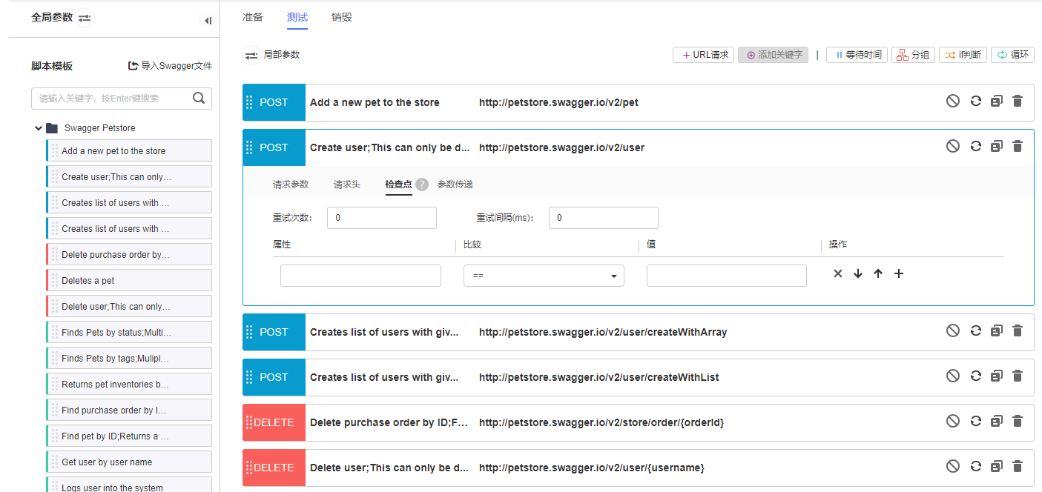
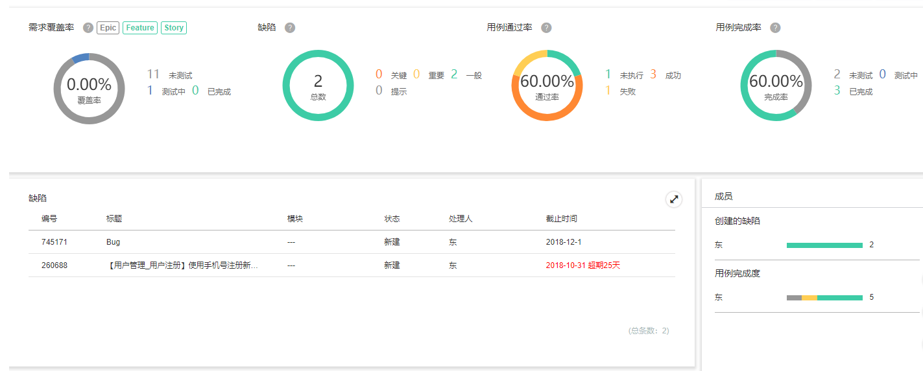
云测 - 一站式云端测试管理和自动化测试平台
一站式云端测试平台
覆盖测试管理、接口测试、性能测试，高效协同，一站式开展用例设计、测试执行、缺陷提交、生成报告，提高测试效率。
云端高效自动化测试
快速编排测试用例，一键性能测试，集成流水线，支持微服务测试、分层自动化测试等多种测试场景。
全生命周期追溯和可视化
需求-用例-缺陷双向追溯，测试有的放矢，多角色高效协同；多维度产品质量看板，全方位评估产品质量，保障产品高效验收。
Notes:
简单:免编码，学习门槛低，快速上手
0编码开发成本，乐高式编排脚本；
0环境搭建成本，聚焦测试和质量；
1步性能测试，1分钟获取性能报告；
2步接口测试，快速验证接口质量。
专业:基于业界先进理念和华为优秀实践
HTTP等4种API协议；高级测试场景编排；7类30+预置检查点；多环境测试参数管理；数千并发用户加压；
3种加压策略；8种性能指标；流水线持续自动化测试。
高效:融入DevOps敏捷理念和云端算力
实时反馈测试结果；
多环境流水线自动化测试；
云端弹性资源池；
测试资产批量复用。

Slide 51
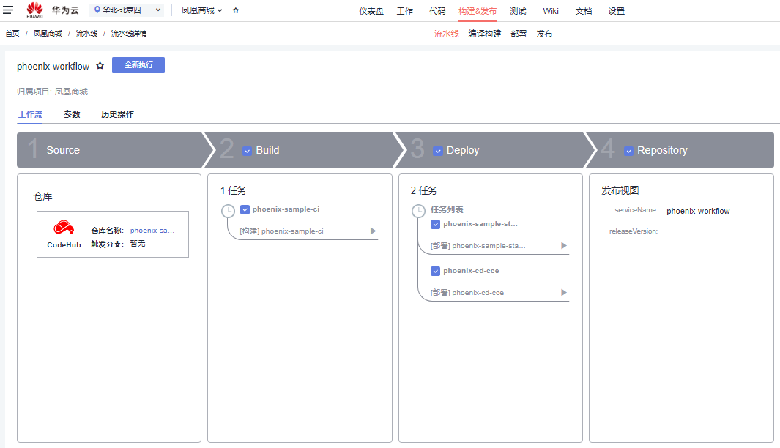
持续集成和持续部署
使用华为云DevCloud内置的CI/CD能力，持续交付价值
部署
可视化的一键式跨平台部署引擎，轻松完成应用上线操作
>>
自动化部署
自动化编译
包管理
编译
>>
打包
>>
使用云端的托管编译构建环境，自动完成代码编译和质量验证
统一管理二进制发布包，并使用开源镜像站加速构建过程

Slide 52
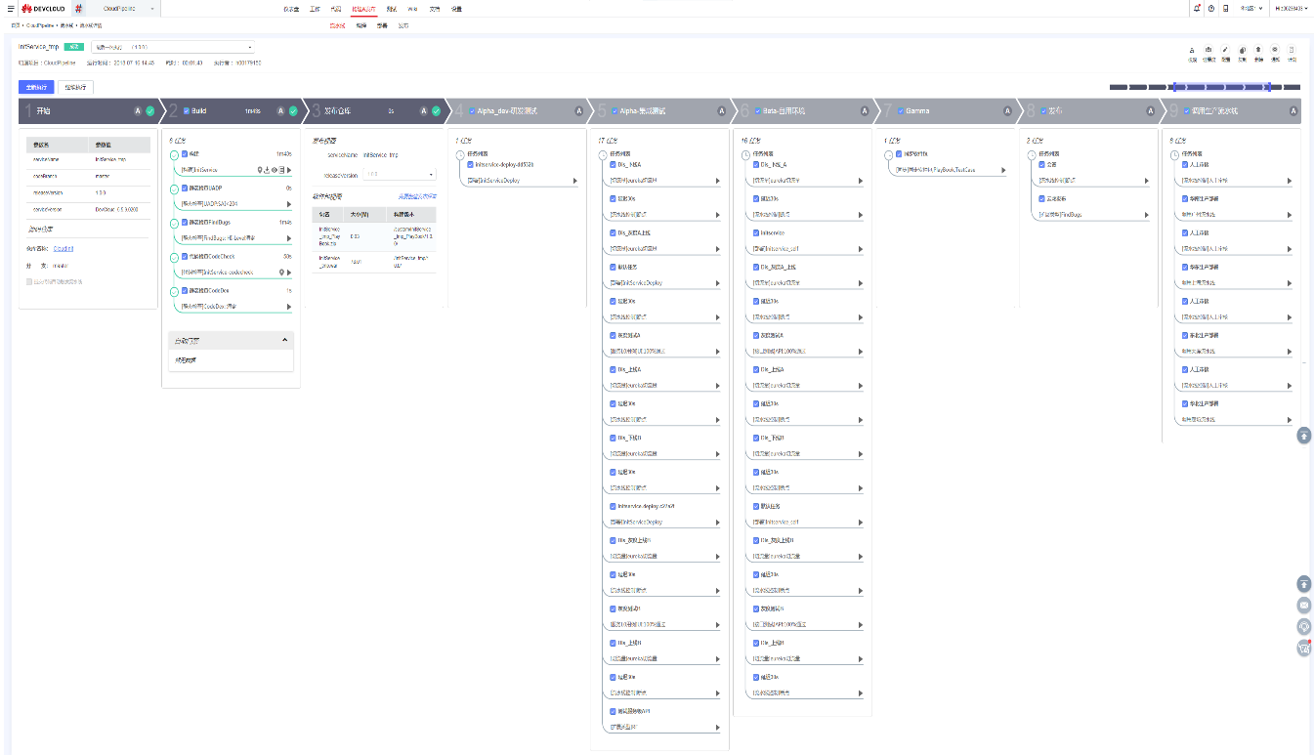
打造快速, 可靠, 可重复的流水线
可视化编排
纳管任务
触发方式
管控模式
阻塞点精准识别
移动性
Stage阶段
Job任务
并行或串行
子流水线
代码检查
编译构建
接口测试
部署
代码提交
时间计划
人工触发
质量门禁
人工介入
可视化
任务健康度
移动App

Slide 53
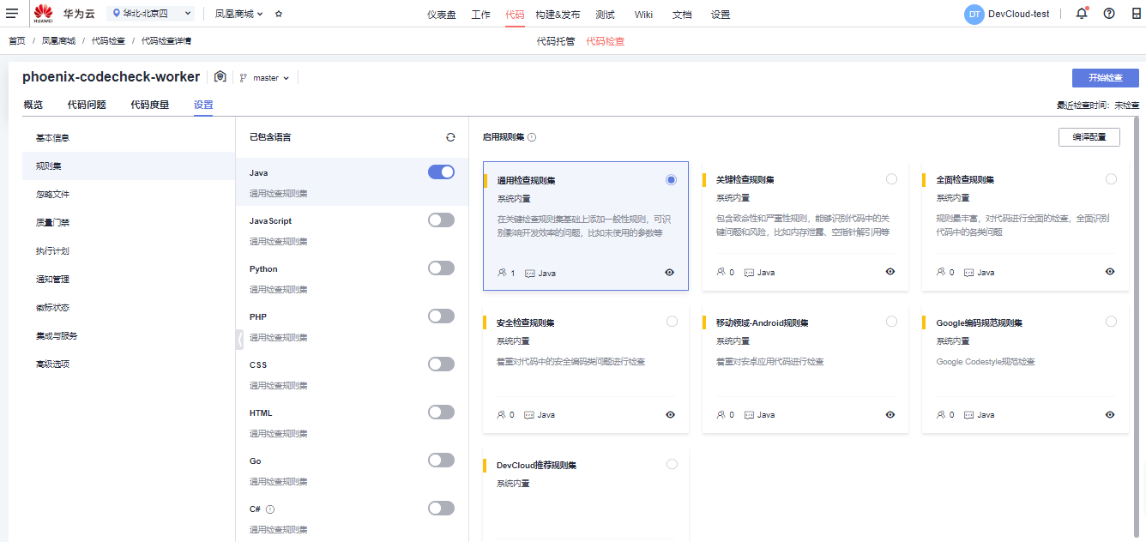
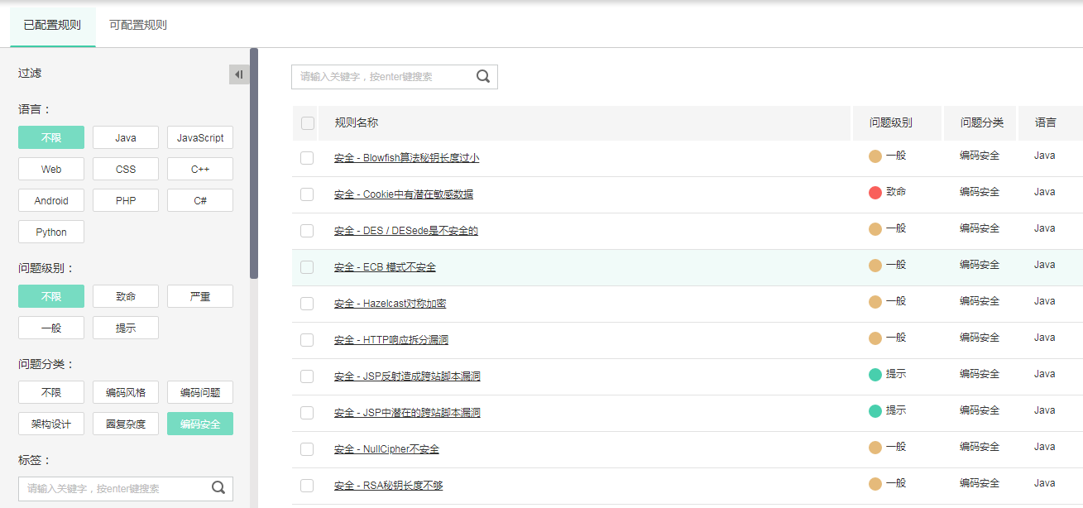

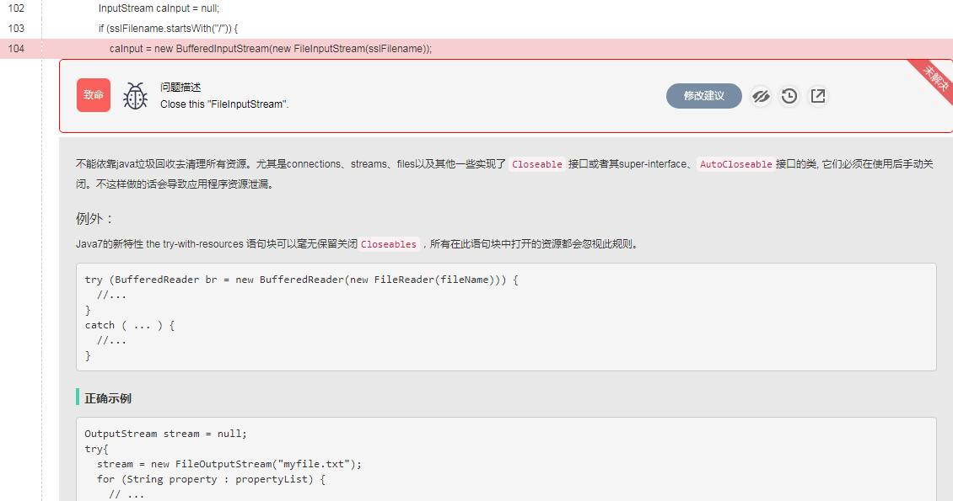
代码检查 - 持续看护代码质量, 防止代码腐化
全 面
覆盖了Top10主流编程语言的其中8种；
从7个维度全面评价代码质量：编码安全、编码缺陷、编码风格、架构、依赖包安全、圈复杂度，代码重复。
专 业
华为30年经验积累，提供专业级的预置规则集；
提供专业的缺陷修复建议，指导代码质量改进。
精 准
提供自定义规则集，可定制企业级质量标准，精准击中企业关心问题；
缺陷精确定位到代码行。

Slide 54









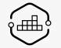
编译构建 - 一站式的持续集成
源代码
编译构建
支持10+种语言，15+种框架，覆盖主流软件开发场景
全场景
C/C++/Java/Python/nodejs/C#/android；
Mave/Gradle/Ant/Npm/Msbuild/Cmake。
DevCloud
代码托管
计算
弹性主机
并行、缓存，网络多种加速技术
专线
快速
云上弹性资源，任务并行执行；
全局和租户两级缓存；
华为云专线网络，传输更快。
容器化
GitHub
专线
专线
灵活对接不同的代码托管服务和构建环境
华为云容器镜像服务
弹性云存储
易扩展
可调度用户自定义构建环境；
支持不同的源码托管服务；
可调度用户的持续集成集群。
通用Git
提供标准化的镜像环境

Slide 55



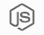












部署 - 一键自动化部署到物理机，虚机，容器
部署应用到物理机、虚机、容器
支持将应用部署到物理机，虚拟机，容器；
支持主机有Agent或无Agent模式提供应用监测数据；
支持以代理机的方式进行部署；
支持部署到应用管理平台，纳管容器云集群或客户的私有K8S的集群。
CloudDeploy
支持多种技术栈应用的部署
支持Tomcat,Springboot,Nodejs等多种技术栈；
支持SpringCloud，ServiceComb，Dubbo等微服务应用部署和治理能力；
提供通用模板，且支持自定义模板，提供25+原子步骤组装成部署任务。
Tomcat
Springboot
NodeJS
Python
PHP
Linux
CentOS
Ubuntu
SuSE
Windows
支持与流水线，运维管理无缝集成
在流水线能关联部署任务；
通过流水线关联构建，代码检查，测试等服务，实现端到端Devops流程；
应用部署后的可运维管理。
物理机
虚机
Docker
Kubernetes
CCE

Slide 56



发布 - 软件包资产的可视化管理和追溯
高效便捷的软件制品库
持续集成（CI）
持续发布（CD）
Source
Code
DEV ENV
编译构建产物自动归档到发布库；
编译构建属性自动关联软件包。
Build
Repository
Deploy
构建包自动归档
TEST ENV
PRO ENV
支持maven、docker私有组件管理；
支持编译构建一键发布私有组件；
私有组件变化发现并及时知会。
Huawei mirrors
多格式私有库
Developer
部署无缝集成
支持部署服务从发布库快速取包部署。
构建包归档
私有依赖组件管理
私有依赖组件跟随
部署包获取
多视图追溯
提供目录/构建两种视图支持用户进行软件包生命周期追溯。
制品软件包属性管理
软件/组件快速搜索
软件发布库+私有依赖库

Slide 57

















华为开源镜像站
主流语言开发组件镜像
常用开发工具镜像
热门开源操作系统镜像
支持6种主流开发语言的开源组件镜像适合各类开发者的开发场景使用
提供30种常用开发者工具镜像，配套各种开发场景的需要
提供22种热门开源操作系统的镜像供开发者按需选用并提供快捷下载方式
CDN加速，配置一键便捷生成
更快
注册用户享受CDN专属加速；
镜像通过香港代理出口及时同步；
提供交流论坛，团队迅速响应问题。
maven、npm、python、docker、php 、nuget、 rubygems
nginx、apache、jdk、
git、jenkins、mysql、
ctan、zabbix、……
centos、ubuntu、epel、 archlinux、debian、
Opensuse、fedora、……
一站式镜像站，适配各类开发场景
更全
提供近60种常用开发镜像，免费使用；
镜像覆盖开发组件、工具、操作系统；
使用问题可在论坛中迅速获得帮助。
国内开发者
国外开源组件
国外开源组件下载慢；
国内镜像站内容不全面；
异地协作难以保证多地下载速度；
开发对各包管理工具配置不了解；
开源组件来源有安全风险；
国内镜像站不能保证长期维护和稳定。
慢
官方社区合作，组件来源更可信
更安全
国内唯一的maven central镜像库；
6种官方认证操作系统镜像；
所有镜像来自官方社区并保持一致。
……………………

Slide 58
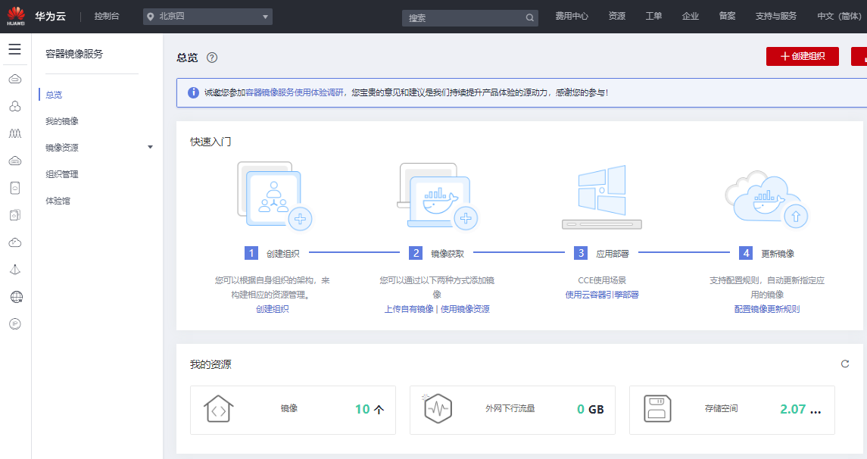
容器化云环境CCE
使用华为云提供的云容器引擎CCE确保应用的稳定高效运行和监测
学习用户行为，持续改进产品体验
CCE内置的集群监测控制能力，确保应用稳定高效运行
反馈
>>
监测
>>
持续反馈
k8s集群管理
>>
容器镜像仓库SWR提供简单易用、安全可靠的镜像管理
容器镜像管理
部署

Slide 59

















统一丰富的开发者生态
猪八戒
SoftStone
青软实训
中软国际
LeanSoft
开源社
GitLab
教育
Sonatype
倍洽
项目管理
人工智能
Jenkins
Dora
代码托管
编译构建
物联网
Jenkins
代码检查
CloudIDE
部署
SoftStone
工业互联网
GitLab
流水线
移动应用测试
中软国际
Sonatype
发布
云测
专家服务
Gradle
CNCF
园区/孵化器
TestBird
解放号
大连理工大学
猪八戒
北京航空航天大学
北京大学
南开大学
完整多维的解决方案
深入多层次的技术合作
全方位多领域的商业合作
开放丰富的开发者生态
生态开放
平台开放
合作伙伴
培训认证
方案伙伴
专家服务
高校
园区
开发者社区开源合作
DevOps、开源社区合作；
源于开源，强于开源，回馈开源；
开放API，分层解耦。
Notes:
开发者生态>商业合作伙伴>技术合作伙伴>解决方案（突出专家服务、高校等）>基础能力

Slide 60
（多选）以下是Scrum三大特点的是（ ）。
“可能性的”艺术；
团队自组织，自管理；
时间是固定的，功能和资源是可变的；
面对面沟通。
（多选）Scrum团队模型的三种角色是（ ）。
Scrum Master；
Project Manager；
Product Owner；
团队。
Notes:
ABD：C选项时间是固定的，功能和资源是可变的是DSDM的特点，不是Scrum的特点。
ACD:Project Manager不是团队模型角色。

Slide 61
（单选）以下是DevOps知识体系构成部分的是（ ）。
敏捷管理、持续交付、IT服务管理（ITSM）、精益管理（Lean/TPS）；
敏捷管理、持续交付、团队管理、精益管理（Lean/TPS）；
敏捷管理、项目交付、IT服务管理（ITSM）、精益管理（Lean/TPS）；
敏捷管理、项目交付、团队管理、精益管理（Lean/TPS）；
（多选）以下关于华为云DevCloud HE2E DevOps框架描述正确的是（ ）。
集合业界先进理念，华为30年研发经验，可操作可落地的端到端一站式开发方法论和工具链。
集华为研发实践、前沿研发理念、先进研发工具于一体，使能软件企业/开发者简单高效地向最终用户交付有价值的软件。
端到端工具链服务 - 涵盖软件生命周期环节。
Notes:
A
ABC

Slide 62
组建Scrum团队。
内容：
组内讨论，在提供的三个项目中，确定本组所选项目
组内分配人员角色，组建Scrum团队
各角色在小组内阐述自己的角色职责
目的：帮助学生了解Scrum团队的组织架构，并帮助学生理解Scrum各角色的职责
时间：10分钟

Slide 63
本章主要了介绍当前软件产业发展趋势，敏捷软件开发和DevOps思想以及华为云DevCloud HE2E DevOps框架及其主要服务。

